Slide 1
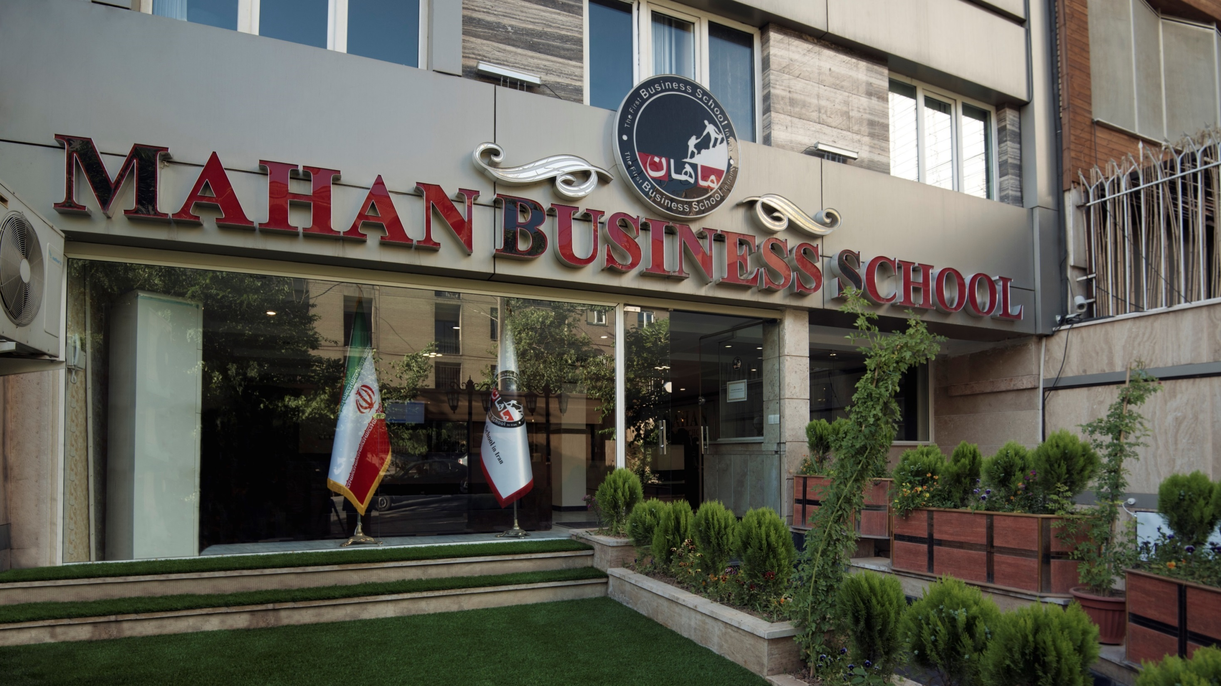






MAHAN BUSINESS SCHOOL

Slide 2









































برخی از سازمانهایی که افتخار همکاری داشته ایم

Slide 3









































Slide 4





























Slide 5
اگر سازمان توسط شما درست اداره نشود سه اتفاق رخ خواهد داد!
پیتر دراکر
اصطکاک بین آدمها
سردرگمی افراد
افت عملکرد
ذهن + قلب +روح افراد را هدایت کنید.

Slide 6

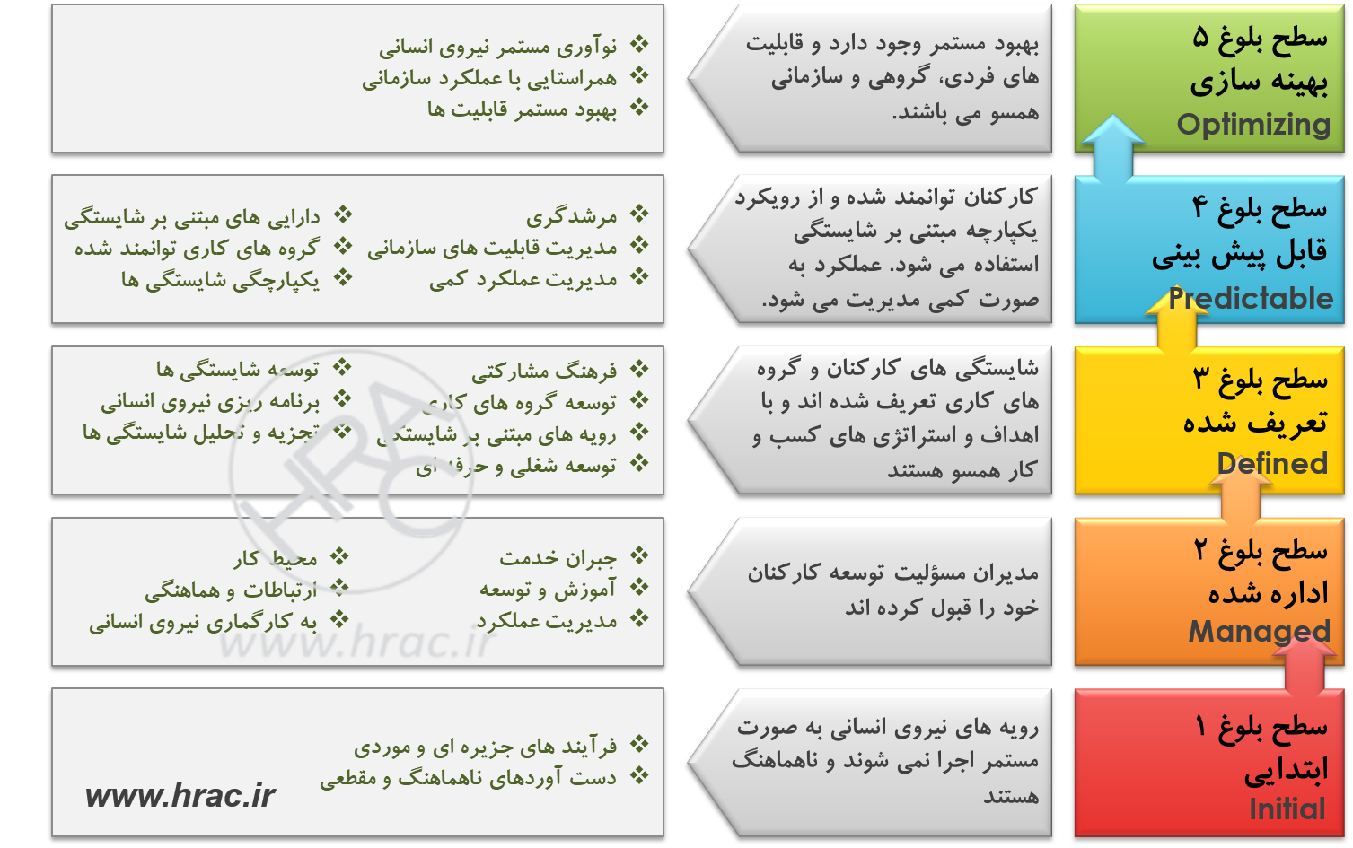

Slide 7
«آیا من مدیر با رویکرد منابع انسانی هستم؟»
چک‌ لیست شامل:
نحوه تعامل
بازخورددهی
شفافیت نقش‌ها
توسعه افراد
رفتار با نسل Z

Slide 8
فرآیند جذب ،استخدام،بکارگیری
جامعه پذیری،انگیزش،نگهداشت
توسعه استعداد،آموزش،جانشین پروری

Slide 9
آزمونهای روانشناختی
مصاحبه روانشناختی
مصاحبه تخصصی/شایستگی محور
آزمون مهارت محور
بحث گروهی،رول پلی،بازی روانشناختی و مدیریتی

Slide 10
کارکنانی که ازبدو استخدام عملکرد پایینی دارند!
کارکنانی که عملکردشان گاهی خوب،گاهی بد است!
...........................................

Slide 11
♦️مقصر عملکرد ضعیف کارکنان یک شرکت کیست؟ مدیر یا کارمند؟!
🔸خانم Sunny Bonnell یکی از مؤسسان Motto (آژانسی که به مدیران در ساخت و گسترش شرکت‌های برجسته و عظیم کمک می‌کند) درباره دلیل استعفای کارمندان، به جمله ای اشاره میکند که اخیراً خوانده و می‌گوید: "مردم با آرزو سر کار می‌آیند و به دلیل مدیریت ضعیف، آنجا را ترک می‌کنند."
او ادامه میدهد و میگوید: این جمله من را به یاد تمام دفعاتی انداخت که برای مشاوره به شرکت‌ها رفته‌ام. من و شریک کاری‌ام Ashleigh مانند شرلوک هولمز و دکتر واتسون به شرکت‌ها می‌رویم و آنها را موشکافانه بررسی می‌کنیم. ما تحقیق و آزمایش می‌کنیم و سؤالاتی را از کارمندان می‌پرسیم و بخوبی می‌دانیم که هر چه هست در خود شرکت است، نه بیرون از آن. از این رو، تمام وقتمان را در داخل شرکت می‌گذرانیم.

Slide 12
👈کاپیتان مایکل آبراشوف فرمانده سابق نیروی دریایی در این باره می‌گوید: "یک مدیر بی‌دقت می‌تواند باعث گسستگی اتحاد نیروها، بی‌علاقگی آنها به کار و نهایتا، استعفای ایشان شود."

Slide 13
🔺اگر شکایت شما این است که افرادتان کم انرژی هستند، تمام تلاش‌شان را نمی‌کنند، به اهداف تعیین شده دست نمی‌یابند یا به کار، علاقه نشان نمی‌دهند، باید بگویم که مشکل، خود شما هستید نه دیگران.
♦️اغلب، عملکرد ضعیف شرکت به ضعف مدیریت آن بر می‌گردد. در ادامه، 11 رفتاری که ناشی از عملکرد ضعیف مدیریت است، آورده شده است:

Slide 14
1🔸مشغولیت شما آنقدر زیاد است که زمانی را برای آشنا شدن با افراد تیمتان اختصاص نمیدهید.
2🔸در تصمیم گیری‌ها به اثرات تصمیم روی کارمندان توجه نمیکنید.
3🔸همیشه کارهایی را که به کارمندان محول می‌کنید، فوری هستند، لذا ایشان منابع و زمان لازم را برای رسیدگی بدون استرس به کارها ندارند.
4🔸اهداف شرکت را بخوبی برای کارمندان توضیح نمی‌دهید، لذا آنها با بی‌میلی به کار می‌پردازند.
5🔸محیط کاری شلوغ، کهنه، عمومی و قدیمی را برای کارمندان فراهم کرده‌اید.
6🔸هر کسی که ایده‌ی شما را به چالش بکشد، با حالت دفاعی یا پرخاش گونه‌ی شما مواجه می‌شود.
7🔸زمانیکه کارمندان به کمک شما نیاز دارند، به آنها می‌گویید که باید خودشان راه حل را بیابند.

Slide 15
8🔸موفقیت کارمندان یا شرکت را جشن نمی‌گیرید.
9🔸هرگز از دیگران برای کار خوبی که انجام داده‌اند، تشکر نمی‌کنید.
10🔸همه‌ تمرکز شما روی بالا رفتن عدد درآمدتان است.
11🔸هرگز کار را از منظر کارمندانتان نگاه نمی‌کنید.

Slide 16
موضوع مقایسه | مدیریت کارکنان Personnel Management | مدیریت منابع انسانی HRM
نگاه به کارکنان | نیروی کار / هزینه | سرمایه انسانی / دارایی استراتژیک
نقش واحد منابع انسانی | اداری و کنترلی | مشاوره‌ای، توسعه‌ای و استراتژیک
رویکرد | واکنشی؛ حل مشکلات روزمره | پیش‌نگر؛ طراحی سیستم و آینده‌نگری
تمرکز زمانی | کوتاه‌مدت | بلندمدت و توسعه‌ای
انگیزش | عمدتاً پولی | انگیزش 360 درجه (پیشرفت، معنا، قدردانی، تعلق)
ابزارها | حقوق، قرارداد، حضور و غیاب | ارزیابی عملکرد، مسیر شغلی، شایستگی، آموزش، جانشین‌پروری
نقش مدیران صف | کم‌رنگ | مشارکت فعال؛ HR مسئولیت همه مدیران است
فرهنگ سازمانی | موضوع جانبی | بخش اصلی استراتژی منابع انسانی
ارتباط با استراتژی سازمان | محدود | کاملاً همسو با استراتژی کلان
منابع انسانی به‌عنوان مزیت رقابتی | خیر | بله؛ مبنای مزیت پایدار
نوع ارتباط با کارکنان | رسمی و قراردادی | مشارکتی، انسانی و توسعه‌محور

Slide 17
ارزشهای مشترک سازمان
کارکنان مورد ستایش مدیران
استراتژی سازمان در سه سال آینده
خطوط قرمز سازمان
فرهنگ

Slide 18
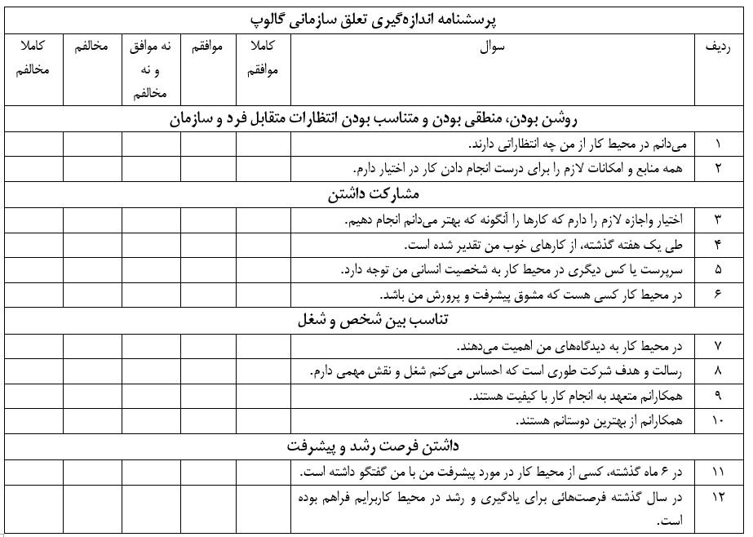

Slide 19
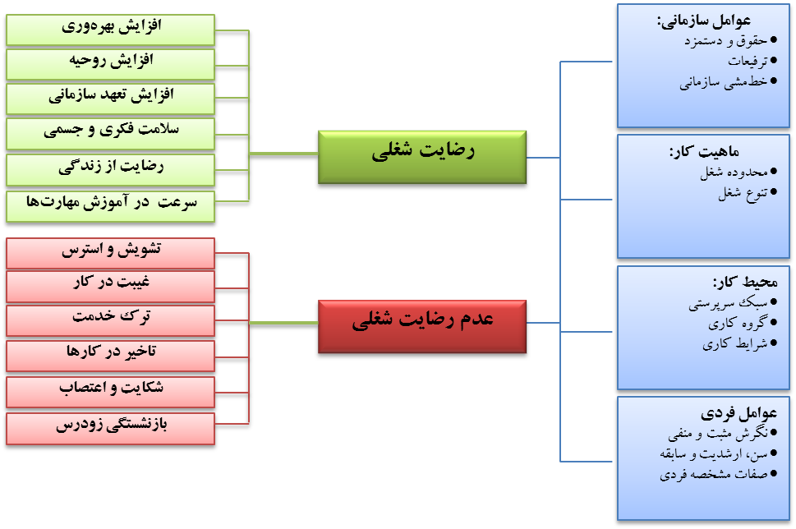

Slide 20
چشم انداز عالی آدمهای عالی می خواهد!

Slide 21
پایان جلسه اول مدیر عاملی+تحلیل هوش هیجانی

Slide 22
جدا شدن | عملکرد | عادی شدن | طوفانی شدن | شکل گیری
به دلایل مختلف(مهارجرت و ...) | کارآمدی بالا،موثرترشدن، | اعتماد،همکاری، وفاداری افزایش می یابد | تعارض،طلاق عاطفی"* | ساکت،رسمی،مودب،غیر راحت
جانشین پروری | تفویض اختیار کنیم | توانمند سازی،بازخورد،آموزش،ضمن خدمت | مدیریت تعارض،حل ریشه ای تعارض | Onboarding،دفترچه راهنما،فیلم

Slide 23
آزمایش علمی
در رستوران،معطل کردند
اشتباه پول پس دادن

Slide 24
مدیران در هر سطح، حتی اگر در واحد منابع انسانی نباشند، روزانه درگیر تصمیم‌هایی هستند که ماهیت انسانی دارند:
انتخاب و ارزیابی کارکنان
حل تعارض و مسائل رفتاری
ایجاد انگیزش و رضایت در تیم
رشد و نگهداشت نیروهای توانمند

Slide 25
مشتریان راضی از کارکنان راضی بوجود می آیند.

Slide 26


Slide 27
انگیزه در محیط کار ((تست مازلو))

Slide 28
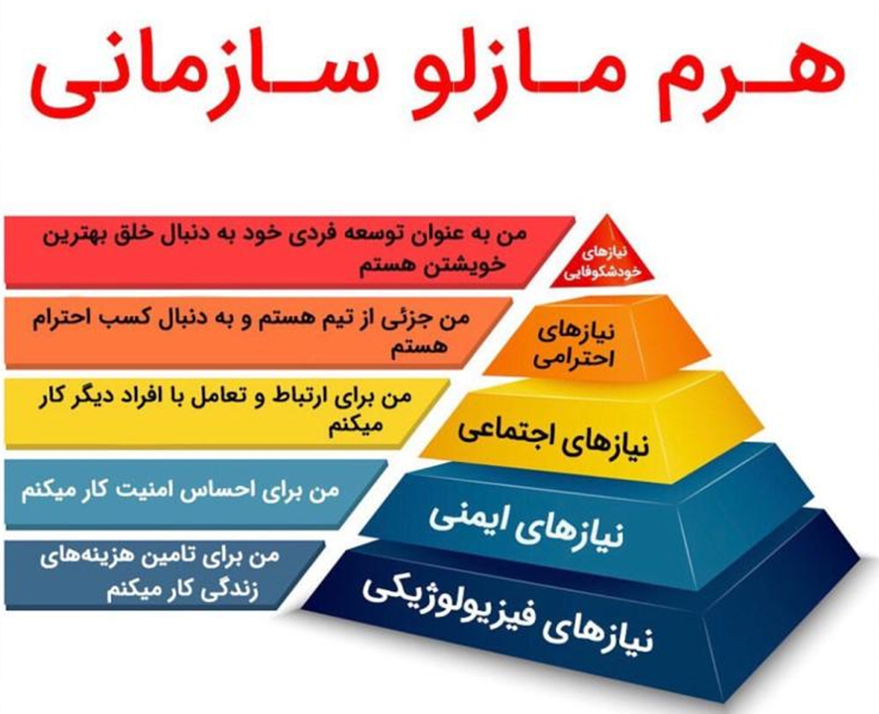

Slide 29
توضیح کلی | نمونه در محیط کار | راهکارهای انگیزشی مدیران | نیاز
رفع نیازهای اولیه جسمی (خواب، خوراک، سلامت) | حقوق کافی، استراحت، تهویه مناسب | تأمین حقوق منصفانه، زمان استراحت، امکانات رفاهی | فیزیولوژیک
حس ثبات و امنیت شغلی/مالی | قرارداد دائم، بیمه، محیط بی‌تنش | قرارداد مطمئن، بیمه، محیط سالم و ایمن | امنیت
احساس تعلق، دوستی و همکاری | کار تیمی، روابط دوستانه | ایجاد تیم، فعالیت‌های جمعی، فضای دوستانه | اجتماعی
حس ارزشمندی، جایگاه و احترام | قدردانی عملکرد، ترفیع، مسئولیت | برگزاری مراسم تقدیر، مسیر ارتقا شغلی | احترام
فرصت رشد و شکوفایی استعدادها | آموزش تخصصی، پروژه چالش‌برانگیز | آموزش و توسعه حرفه‌ای، مسئولیت و چالش‌های جدید | خودشکوفایی

Slide 30
نسل Z
حدود 27 درصد کارکنان در دنیا

Slide 31
وقتی یک رفتار در محیط تقویت می شود، احتمال وقوع آن رفتار در آینده افزایش می­یابد

Slide 32
وقتی در یک موقعیت قرار می­گیرند، رفتارهای متفاوتی می­تواند به نمایش بگذارند. اما از بین رفتارهای مختلف رفتاری را که با اهدافشان تناسب بیشتری دارد انتخاب می­کنند.

Slide 33
در یک تحقیق زمینه یابی روی کارفرمایان آمریکایی مشاهده می­کند که ۷۳ درصد کارفرمایان، علت اصلی کاهش میزان بازدهی در دوران پس از جنگ جهانی دوم را به «بی تفاوتی کارگران نسبت به وظایف شغلی» نسبت می­دهند

Slide 34
پخش فیلم اثر جمعی
پایان جلسه دوم
قرارشد دیسک جلسه سوم

Slide 35
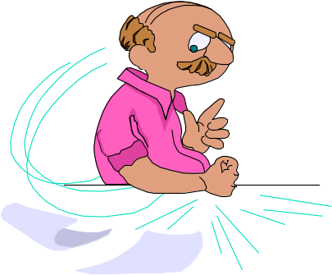
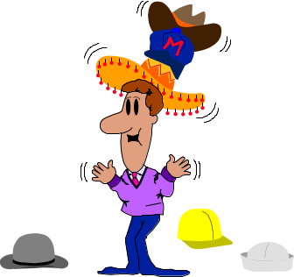


DISC Personal Profile System
Dimensions of Behavior
Dominance
Influence
Conscientious
Steadiness

Slide 36
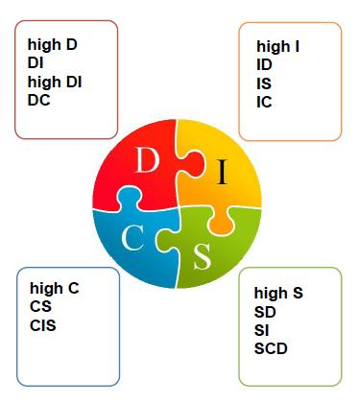
پانزده الگوی
DISC

Slide 37
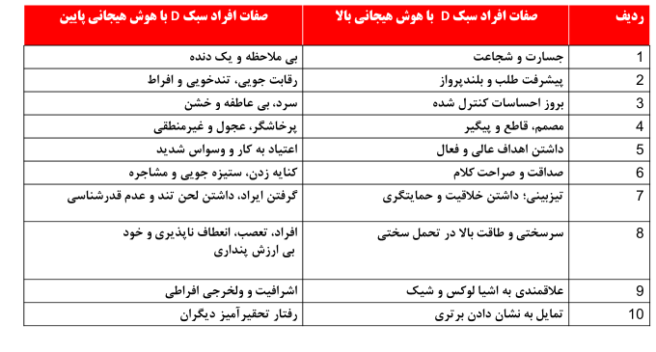
رابطه هوش هیجانی با تیپ رفتاریD

Slide 38
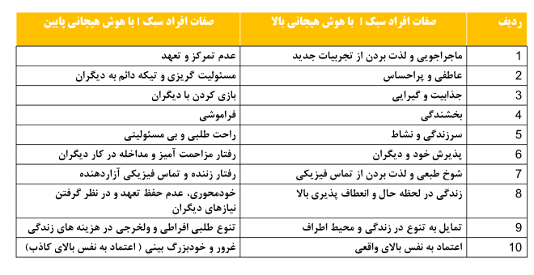
رابطه هوش هیجانی با تیپ رفتاریI

Slide 39
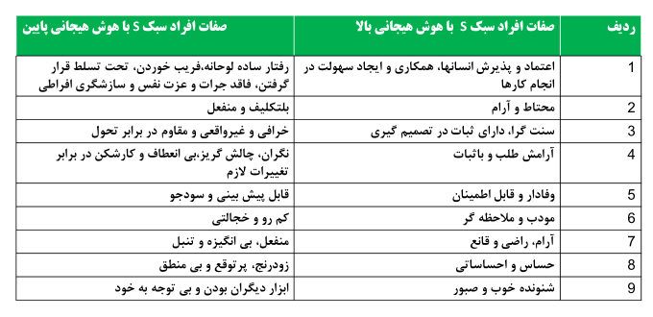
رابطه هوش هیجانی با تیپ رفتاریS

Slide 40
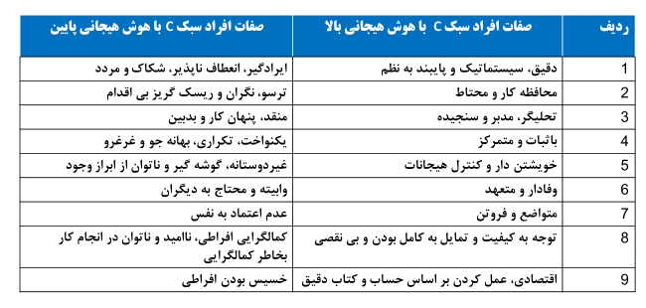
رابطه هوش هیجانی با تیپ رفتاریC

Slide 41
وجود رابطه بین انگیزش و بازدهی به قوت خود باقی است. نتایج تحقیقات جدید نشان میدهد که بین وجود انگیزش»، «عملکرد» و «بازدهی» رابطه همبستگی وجود دارد

Slide 42
پریت چارد (۱۹۹۵) در تحقیقی جامع، «عملکرد» و «بازدهی» را با استفاده از ابزارهای معتبر اندازه گیری می­کند و پــی می برد که وقتی انگیزه فرد را افزایش می­دهیم او زمان و وقت بیشتری را برای انجام دادن تکالیف محوله صرف می­کند و متعاقباً، سطح عملکرد فرد و میزان بازدهی سازمان ارتقاء می یابد.

Slide 43
محدودیتهای محیطی یا موقعیتی – (توانایی× انگیزه ) = عملکرد
در معادله فوق، علامت ضرب بسیار حایز اهمیت است. علامت ضرب بدین معنی است که اگر انگیزه صفر باشد، دیگر مهم نیست که فرد چقدر توانایی دارد
انگیزه، علاوه بر عملکرد و بازدهی مستقیماً به بروز رفتارهای شغلی مخرب یا نابهنجار نیز ربط دارد.

Slide 44
گفته می شد که اگر به کارگران انرژی ندهیم بی خاصیت و به درد نخور خواهند شد و بازدهی شان افت خواهد کرد.» اما نتایج تحقیقاتی که بعدها در این زمینه انجام می­شود، از این دیدگاه انگیزشی حمایت نمی­کنند در نظریه های انگیزشی ،جدید اغلب به جای مفاهیمی همچون «انرژی­دهی یا افزایش انرژی کارگران»، بیشتر از مفاهیمی همچون «جهت­دهی رفتار» استفاده می­شود. همه افراد انرژی­شان را به طریقی تخلیه می­کنند..

Slide 45
💢خلاصه گزارش
2025 Global Human Capital Trends دیلویت
چالش‌های کلیدی سازمان‌ها در سال ۲۰۲۵

Slide 46
تمرکز اصلی این گزارش بر چگونگی سازگاری سازمان‌ها با سرعت تغییرات فناوری، به ویژه هوش مصنوعی و اتوماسیون، بازتعریف نقش مدیران و اهمیت مهارت‌های انسانی در دنیای دیجیتال است. دیلویت تأکید می‌کند که سازمان‌ها باید ضمن توجه به بهره‌وری کوتاه‌مدت، به رضایت و رشد بلندمدت کارکنان نیز اهمیت دهند.
تغییر نقش مدیران
مدیران دیگر صرفاً ناظر و کنترل‌گر نیستند؛ آن‌ها باید الهام‌بخش باشند، تیم‌ها را توانمند سازند و با فناوری‌های نوین همگام شوند. تنها ۷ درصد از شرکت‌ها توانسته‌اند این نقش جدید را به‌درستی ایفا کنند.

Slide 47
شکاف مهارتی و تفاوت‌های نسلی
بر اساس نظر ۶۶ درصد از مدیران، آمادگی لازم برای همکاری با نیروی کار جدید را ندارد. اختلاف مهارتی بین نسل‌ها (مانند Gen Z و سایرین)، موجب شده تا مهارت‌هایی مانند خلاقیت، همکاری و حل مسئله بیش از پیش اهمیت یابند. یادگیری مداوم و بازآموزی، کلید موفقیت سازمان‌ها در این زمینه است.
تأثیر هوش مصنوعی
هوش مصنوعی وظایف تکراری را کاهش داده، اما نیاز به مهارت‌های انسانی و مسیرهای شغلی جدید را افزایش داده است. سازمان‌ها به جای حذف مشاغل، باید مسیرهای شغلی نوینی خلق کنند و کارکنان را برای تغییرات آماده سازند.

Slide 48
پیشنهادهای عملی دیلویت
تغییرات بنیادین نیروی کار: مدل‌های سنتی دیگر پاسخگو نیستند. سازمان‌ها باید ساختارهای سلسله‌مراتبی را به مدل‌های شبکه‌ای و تیم‌محور تغییر دهند تا منعطف‌تر و سریع‌تر عمل کنند.
⦁ رفاه و تجربه کارکنان: سازمان‌های موفق، علاوه بر بهره‌وری، بر رفاه ذهنی و جسمی کارکنان تمرکز دارند و برنامه‌هایی مانند سلامت روان، انعطاف کاری و کار ترکیبی را توسعه می‌دهند.
⦁ یادگیری و توسعه مهارت: یادگیری نباید صرفاً یک امتیاز باشد، بلکه باید بخشی از فرهنگ سازمان شود. شرکت‌ها با استفاده از پلتفرم‌های یادگیری دیجیتال، برنامه‌های منتورینگ و فرصت‌های رشد عمودی و افقی، کارکنان را برای آینده آماده می‌کنند.

Slide 49
⦁ استفاده از داده و فناوری: داده‌ها تنها برای تحلیل عملکرد نیستند؛ سازمان‌ها از آنالیتیکس برای شخصی‌سازی تجربه کارکنان، شناسایی نیازهای مهارتی و پیش‌بینی ریسک ترک شغل استفاده می‌کنند.
⦁ تنوع، برابری : ایجاد محیط‌های متنوع و فراگیر، نوآوری را افزایش داده و جذب و نگهداشت استعدادها را تسهیل می‌کند.

Slide 50
نمونه‌های واقعی
⦁ مایکروسافت: با ایجاد فرهنگ و تشویق یادگیری مداوم، محیطی ساخته است که اشتباه کردن بخشی از مسیر رشد محسوب می‌شود.
⦁ یونیلور: با اجرای مدل (hybrid working) و تمرکز بر رفاه کارکنان، بهره‌وری و رضایت را افزایش داده است.
⦁ آمازون: با برنامه‌هایی همچون Upskilling 2025، فرصت یادگیری مهارت‌های جدید و جابجایی شغلی را برای کارکنان فراهم کرده است.
جمع‌بندی
دیلویت بر این باور است که سازمان‌هایی که بر ترکیب هوشمندانه انسان و فناوری، فرهنگ یادگیری، رفاه و تنوع سرمایه‌گذاری کنند، آینده را به‌خوبی مدیریت خواهند کرد.

Slide 51
تعریف فرهنگ سازمانی
عبارت است ازویژگی های منحصر به فرد یک سازمان که به صورت شفاف و واضح تعریف و تعیین می شود.
به عبارت ديگر مي توان گفت فرهنگ سازماني تشكيل دهنده شخصيت سازمان مي باشد .

Slide 52
شيوه شکل گيری فرهنگ سازمانی
فرهنگ سازمانی محصولی است ازبرقراری روابط متقابل بین :
تعصبات واصول مورد قبول بنیانگذاران وآنچه اعضای سازمان در بدو استخدام وبعد از آن می آموزند
مدیریت عالی
سازمان
فرهنگ سازمان
شاخصهای
گزینش
فلسفه بنیانگذاران
سازمان
پذیرفتن فرد در
سازمان

Slide 53
انواع مقاومت:
مقاومت سازمانی
نگرانی از تغییر ساختار قدرت
بی توجهی به تغییرات در سایر بخشها
تهدید تخصص
هنجارهای گروهی
عدم اطمینان از نتایج تغییر
هزینه زا بودن تغییر
مقاومت فردی
عادت
امنیت
عوامل اقتصادی
علم و دانش
عدم اطمینان به نتایج تغییر
نظرات شخصی
مقاومت فردي
مقاومت سازماني

Slide 54
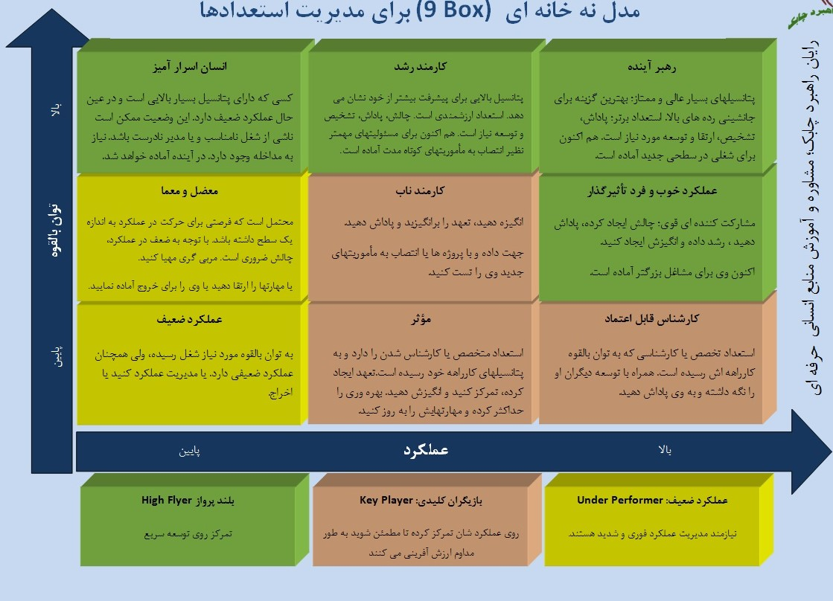

Slide 55
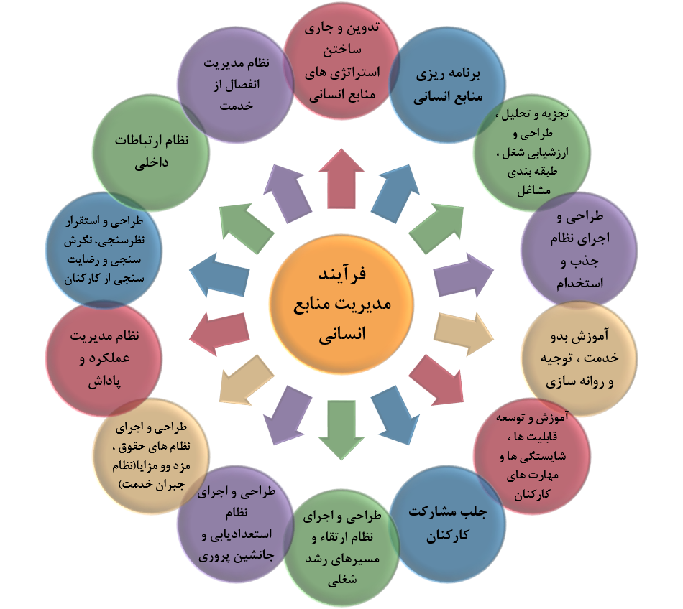

Slide 56


Slide 57
رفتار شهروندي سازماني:
رفتار شهروندی سازمانی، رفتاری براساس صلاحدید شخصی است که جزء نیازمندی های شغلی کارمند نبوده اما درعین حال باعث افزایش اثربخشی سازمانی درجهت ارضای منافع ذینفعان خواهد بود

Slide 58
عدالت سازمانی عبارت است ازاینکه با چه شیوه ای با کارکنان رفتار شود که احساس کنند که به صورت عادلانه با آنها رفتار شده است که شامل ادراك منصفانه بودن پرداختها و برابر در رویه های سازمانی و عادلانه بودن رفتارهای بین شخصی و کافی بودن منابع و اطلاعات در سازمان میباشد

Slide 59
عدالت توزيعي:
عدالت توزیعی به قضاوت منصفانه از توزیع نتایج اشاره دارد. مثل سطح پرداخت یا فرصتهای ارتقا در یك سازمان. منشا این تئوری نظریه برابری آدامز است که برانصاف درك شده از پیامدها تاکید میکند.این تئوری بیان میکند که افراد یك تعادل نسبی را با مقایسه داده ستاده خود با مقایسه داده- ستاده همکاران خود به عنوان نتیجه مطلوب در نظر میگیرند.

Slide 60
عدالت رويه اي:
افراد میتوانند نگاهی فراتر از نتایج تصمیم کوتاه مدت داشته باشند. بنابراین نتایج نامطلوب قابل قبول به نظر می رسد، زمانیکه تصور این است که فراگرد مورد استفاده منصفانه بوده است

Slide 61
عدالت مراوده اي:
عدالت مراوده ای نوع دیگری از عدالت است که ازنظر مفهومی متمایز از عدالت توزیعی و رویه ای است و به عمل اجتماعی رویه اشاره دارد. افراد نسبت به کیفیت برخورد با آنها در روابط متقابل شخصی و همچنین جنبه های ساختاری فراگرد تصمیم گیری حساسند

Slide 62
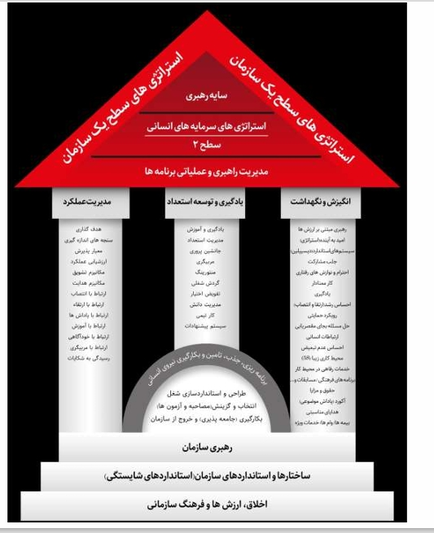

Slide 63
استراتژی منابع انسانی |  |  | استراتژی رقابتی
پاداش | توسعه منابع انسانی | جذب نیرو
ارائه انگیزه های مالی به منظور ترغیب نوآوری ها | طراحی و توسعه قابلیت استراتژیک و ترغیب و ارائه تسهیلاتی سوای تقویت نوآوری | جذب و حفظ کارکنان ماهر که دارای مهارت های خوب و مناسبی هستند | کسب مزیت رقابتی از طریق نوآوری
پاداش دادن براساس مدیریت عملکرد و دستیابی به استانداردهای بالای خدمات کیفی | ترغیب سازمان به توسعه یادگیری سازمانی و حمایت از کیفیت جامع و توجه به مشتری ،با تاکید بر آموزش به منظور افزیش بهره وری | استفاده از رویه های انتخاب دقیق ، برای جذب افزایش کیفیت محصولات شرکت می شوند | کسب مزیت رقابتی از طریق کیفیت
بررسی کلیه روش های پاداش به منظور اطمینان یافتن از این که سودآورند و نه هزینه زا | ارائه آموزش با هدف افزایش بهره وری ،راه اندازی فرایند آموزش مطابق با نیازهای شرکت که بتواند موجب بهبودعمده ای در اثر بخشی هزینه ها گردد. | طراحی ساختارهای شغلی اساسی/جانبی،جذب کارکنانی که موجب افزایش ارزش می شوند ، و در صورت لزوم برنامه ریزی و مدیریت کاهش هزینه ها | کسب مزیت رقابتی از طریق رهبری هزینه
طراحی فرایند مدیریت عملکرد که اعطای پاداش های مالی و غیر مالی را براساس شایستگی ها و مهارتها ، ممکن سازند،سطوح پرداخت باید رقابتی باشند. | طراحی فرایندهای یادگیری سازمانی ، ترغیب آموزش خودگردان از طریق استفاده از برنامه های توسعه فردی به عنوان بخشی از فرایند مدیریت عملکرد | استفاده از رویه های پیچیده جذب و انتخاب،براساس قابلیت های خاص مورد نیاز سازمان | کسب مزیت رقابتی از طریق استخدام کارکنانی بهتر از کارکنان رقیب

Slide 64
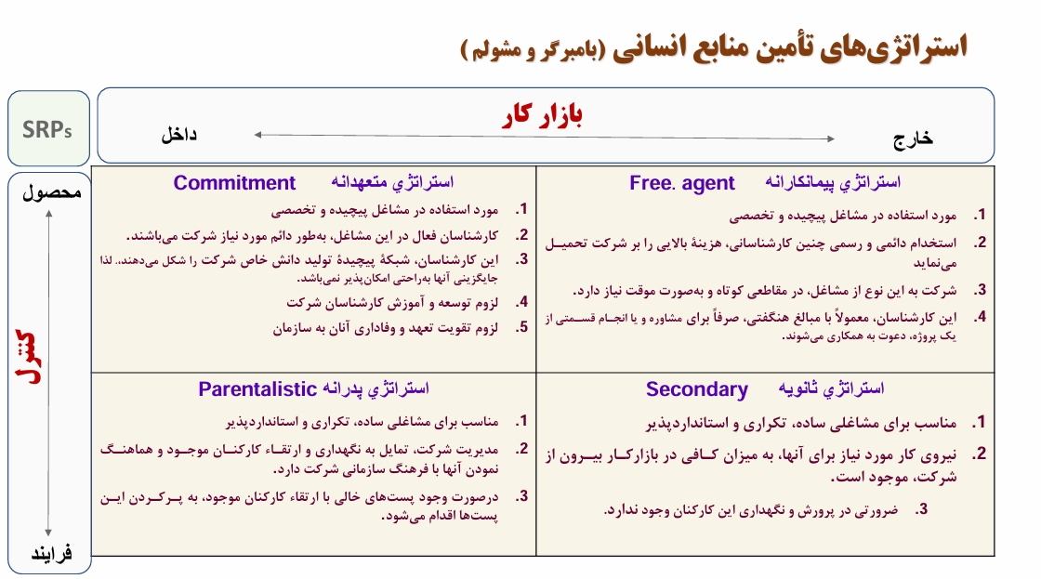

Slide 65
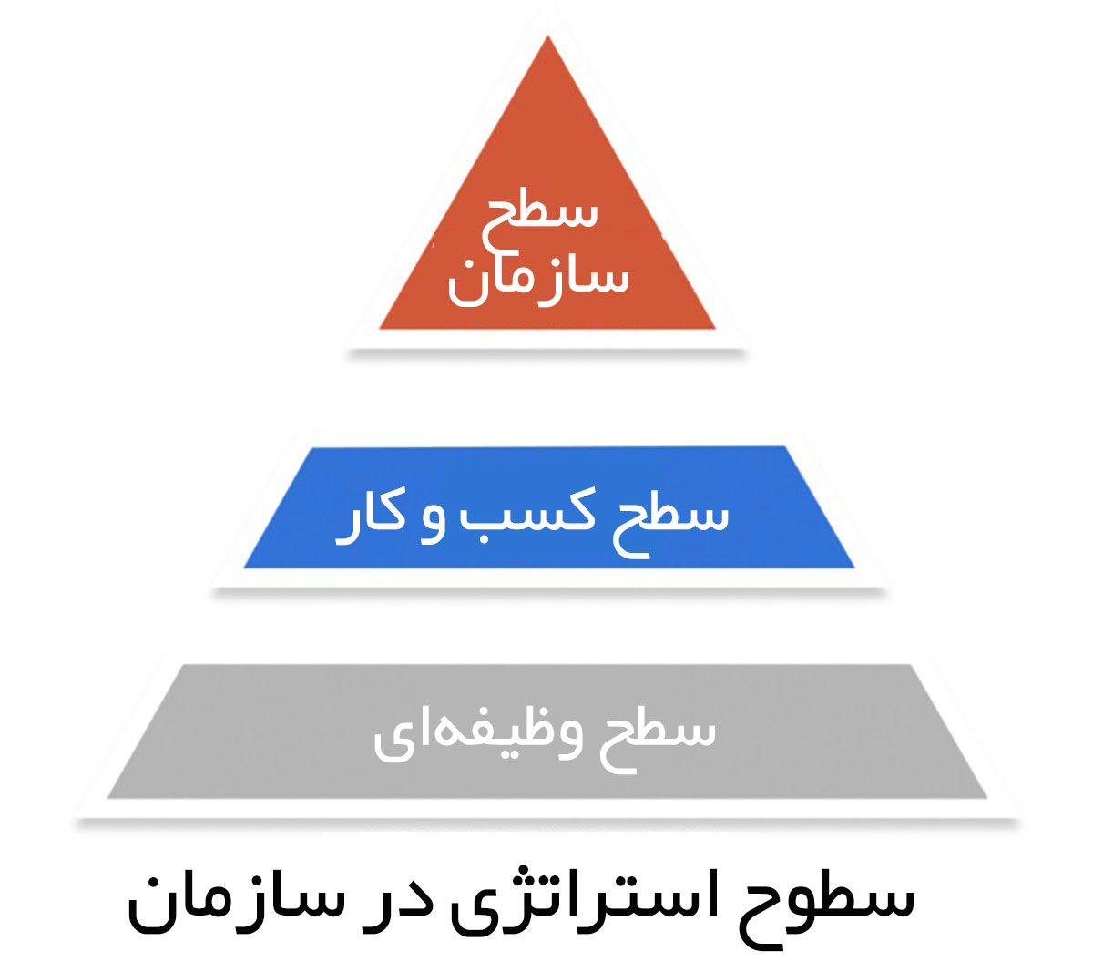

Slide 66
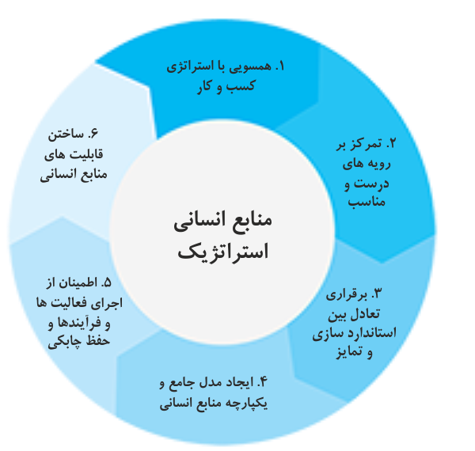

Slide 67
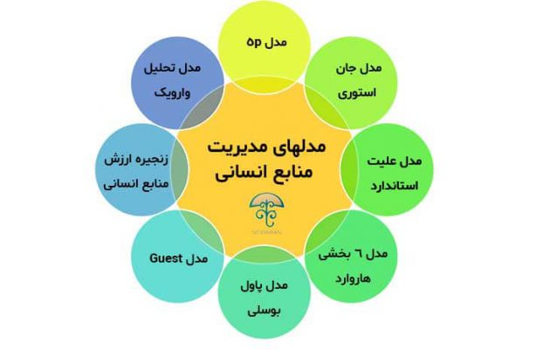

Slide 69
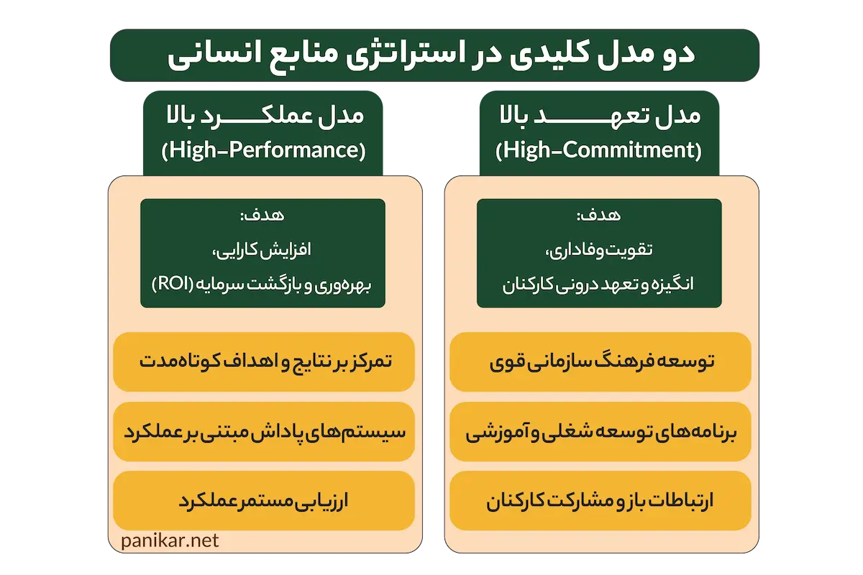

Slide 70
 |  | استراژی کسب و کار – رشد از طریق :
 |  | ادغام / تملک سایر شرکت ها | قیمت گذاری رقابتی | رهبری هزینه | توسعه بازار / محصول
استراتژی های منابع انسانی | سازمان
 | جذب نیرو
 | توسعه منابع انسانی
 | مدیریت عملکرد
 | پاداش
 | روابط با کارکنان

Slide 71
مدیریت عملکرد
بهبود عملکرد
مدیریت پاداش
تعهد
انگیزش
توسعه کارکنان

Slide 72
بهره گیری از شایستگی ها
توسعه و پرورش
پاداش
جذب نیرو

Slide 73
طرح استراتژی
1- پایه و اساس
نیازهای شرکت در قالب عناصر کلیدی استراتژی شرکت
عوامل محیطی و تجزیه و تحلیل ( SWOT/PESTLE)
عوامل فرهنگی – که می توانند مانع اجرای استراتژی شوند یا به اجرای موفقیت آمیز آن کمک کنند.
2- محتوا : جزئیات استراتژی منابع انسانی پیشنهاد شده
3- منطق و فلسفه کار : ضرورت اجرای استراتژی براساس نوع نیازهای شرکت و عوامل فرهنگی / محیطی
4- برنامه اجرا
طرح عملی
مسئولیت هر مرحله
منابع مورد نیاز
روش های پیشنهادی برای برقراری ارتباط با کارکنان ، مشاوره با آنها ، جلب مشارکت و آموزش آنها
روش های مدیریت پروژه
5- تحلیل هزینه / فایده
ارزیابی آثار جانبی منابع بر برنامه ( هزینه ، نیروی انسانی و تجهیزات )

Slide 74
تجزیه و تحلیل : استراتژی کسب و کار کدام است و چه پیش نیاز هایی لازم دارد؟ کدام عوامل فرهنگی و محیطی را باید در نظر بگیریم؟ کاستی ها و مشکلات اصلی منابع انسانی کدام اند؟ فاصله بین آنچه که انجام می شود و آنچه که باید انجام شود چیست ؟
شناسایی و تشخیص: چرا این کاستی ها و مسائل وجود دارند؟ علل شکاف ها و مشکلات کدام اند ؟ چه عواملی بر موقعیت شرکت تاثیر می گذارند ( فرهنگ ،محیط،رقابت ، سیاست و جز اینها)؟
یافته ها و پیشنهاد ها : نتیجه تحلیل و تشخیص چیست ؟ چه استراتژی های دیگری وجود دارند؟ چه گزینه ای انتخاب می شود و چرا ؟

Slide 75
برنامه ریزی عملی : برای اجرای پیشنهاد ها ، چه باید کرد؟ ممکن است با چه مشکلاتی روبه رو شویم و چگونه باید بر آنها غلبه کرد؟ چه کسی اقدام می کند و چه موقع؟ چگونه از وجود مدیران صف توانمند و متعهد مورد نیاز، اطمینان حاصل کنیم؟
برنامه ریزی منابع : به چه منابعی (پول ، کارکنان ، زمان ) نیاز است؟ چگونه این منابع را می توان تهیه کرد؟ چطور مدیریت را قانع کنیم که به این منابع نیاز است؟ به چه فرایند های پشتیبانی نیاز است ؟
منافع و مزایا: منافع اجرای این پیشنهاد ها برای سازمان چیستند؟ چه فایده ای برای هر یک از کارکنان دارند؟ چگونه نیازهای شرکت را برآورده می سازند؟

Slide 76
پرسش هایی برای ارزیابی و تحقق عوامل اصلی موفقیت در تغییر | عوامل کلیدی موفقیت در تغییر و دگرگونی
آیا ما رهبری داریم که : تغییر را هدایت و رهبری کند؟ به منظور تحقق تغییر ،آشکارا از آن حمایت کند؟ منابع لازم برای حفظ تغییر را به دست آورد؟ از توجه و زمان خود برای پیگیری تغییر ، دریغ نورزد؟ | رهبری
آیا کارکنان: از علت تغییر آگاهی دارند ؟ اهمیت تغییر را درک کرده اند؟ می دانند که تغییر در کوتاه مدت و بلند مدت چه کمکی به آنها و سازمان می کند؟ | ایجاد نیاز مشترک (چرا تغییر باید انجام گیرد؟)
آیا کارکنان: از نتایج تغییر به صورت رفتاری اطلاع دارند ؟(یعنی آیا می دانند در اثر تغییر ، چگونه می بایست متفاوت از قبل رفتار کنند؟ از نتایج انجام تغییر، هیجان زده شده اند؟ می دانند منفعت تغییر برای مشتریان و سایر ذی نفعان چیست ؟ | چشم انداز مشترک ( پس از انجام تغییر ، چه اتفاقی خواهد افتاد؟)
آیا طرفداران تغییر: شناسایی کرده اند که چه افراد دیگری بایستی برای تحقق تغییر ، به آن تعهد داشته باشند؟ می دانند چگونه باید ائتلافی از حامیان تغییر را شکل داد؟ توان جلب حمایت اعضای بانفوذ سازمان را دارند؟ توان ایجاد ماتریس مسئولیت برای تحقق تغییر را دارند؟ | ایجاد تعهد ( چه افراد دیگری باید مشارکت کنند؟)

Slide 77
آیا طرفداران تغییر: می دانند چگونه تغییر را با سایر سیستم های منابع انسانی – همچون کارمند یابی ، آموزش ،ارزیابی عملکرد ، پاداش ، ساختار وارتباطات _ مرتبط سازند؟ مسائل مرتبط با سیستم ها برای تغییر را شناسایی کرده اند؟ | هدایت تغییر ( چه کسی مسئول است ؟ )
آیا طرفداران تغییر: وسایل و ابزار های اندازه گیری با سنجش میزان موفقیت تغییر را در اختیار دارند؟ برنامه ای برای اندازه گیری و سنجش تغییرات در مقایسه با نتایج تغییرات و فرایند اجرای آنها دارند؟ | نظارت بر پیشرفت(تغییر را چگونه باید اندازه گیری کرد؟)
آیا طرفداران تغییر: مراحل اولیه شروع تغییرات را شناسایی کرده اند؟ برنامه کوتاه مدت و بلند مدت برای تمرکز بر تغییرات دارند؟ برنامه ای برای سازگاری تغییر در طی زمان دارند؟ | تثبیت تغییر(تغییر چگونه آغاز می شود و خاتمه می یابد؟)

Slide 78
بررسی عوامل خارجی
محاسبه و ارزیابی عملکرد
تخصیص منابع
تعیین هدف های سالانه و سیاست ها
تدوین ،ارزیابی و انتخاب استراتژی ها
تعیین هدف های بلند مدت
تعیین ماموریت
بررسی عوامل داخلی

Slide 79
1- آیا استراتژی ها در درون سازمان دارای ثبات رویه هستند؟
2- آیا استراتژی ها با شراطی محیط سازگارند؟
3- آیا با توجه به استراتژی های مورد نظر منابع لازم در دسترس هستند؟
آیا استراتژی های مورد نظر می توانند میزان قابل قبولی خطر بپذیرند؟
آیا استراتژی ها دارای یک چارچوب زمانی مناسب می باشند؟
آیا این استراتژی ها کارساز هستند؟

Slide 80
سلطه مشورت مشارکت تفویض
توزیع قدرت : اختیار تصمیم گیری به کارکنان واگذار می شود.
تسهیم قدرت : مدیر با کارکنان توامان تصمیم می گیرد.
تسهیم نفوذ: مدیر هنگام تصمیم گیری با کار کنان مشورت می کند
قدرت اقتدار ما ب : مدیر تصمیم های خود را تحمیل می کند

Slide 81
3- تشخیص عملکرد سازمان
2- تشخیص فرهنگ سازمان
1- تشخیص نوع سازمان
4- شناخت تغییر فرهنگی و احراز لزوم اجرای آن
5- برنامه ریزی برای تغییر
6- تعیین ساختار سازمانی
7- توسعه برنامه ریزی
8- تعمیم رهبری به سطوح تغییر
9- کنترل انعطاف پذیر
10- درونی سازی فرهنگ تغییر

Slide 82
تغییر
ت – توسعه
خود توسعه یابی : تغییر هویت ، مفاهیم اساسی و الگوها ( پارادایم ها ) از درون = منابع خودی
تجدید ، نوآوری : تغییر اصول و ترکیب کلی تحت تاثیر عوامل برون سازمانی
تبدیل : دگرگونی، تغییر چارچوب و شکل تحت تاثیر عوامل برون سازمانی
س – سازگاری
بهبود : تغییر برخی از ناصر بدون تغییر در چارچوب و اصول
تبادی / جایگزینی : تعویض جنبه های منفرد بدون بهبود اساسی
انبساط (رشد ) یا انقباض: تغییر کمی در اندازه ، تنها به شکل تکراری و افزایشی

Slide 83
نیرو های تغییر
الف : نیرو های بیرونی
نیرو های بیرونی از خارج بر سازمان جهت تغییر فشار وارد آورده و جزء عوامل اصلی پدید آورنده تغییر به شمار می آیند عمده این نیرو ها عبارتند از ویژگی های جمعیتی ، پیشرفت های تکنولوژیکی ، تغییرات بازار ، و فشارهای اجتماعی و سیاسی
1- ویژگی های جمعیتی
اگر سازمان ها درصدد کسب حداکثر مشارکت و تعهد از جانب کارمندانشان هستند ، باید به مدیریت موثر و تنوع گرایی روی آورند سازمان ها باید توان برآورده کردن انتظارات متنوع نسل جدید را داشته باشند.
2- پیشرفت های تکنولوژیکی
در عصر حاضر ، سازمان های تولیدی و خدماتی ، تکنولوژی های مدرن را به عنوان ابزاری جهت بهبود بهره وری و رقابت در عرصه بازار به کار گرفته اند پیشرفت تکنولوژی های اطلاعاتی و به کارگیری آنها یکی از برجسته ترین نیرو های تغییر به شمار می رود.
امروزه سازمان های بزرگ و کوچک خصوصی و عمومی ، سود آور و غیر سود اور جهت دستیابی به موفقیت های بیشتر باید با مجموعه ای از تکنولوژی های اطلاعاتی منطبق شوند همچنین کارشناسان تداوم تجارت الکترونیک را در گرو ایجاد تغییراتی بنیادین آن هم در تمامی سازمانها ی دنیا می دانند.
3- تغییرات بازار
شکل گیری پدیده اقتصاد جهانی طی سال های گذشته باعث شده است تا شرکت ها تغییرات قابل توجهی را در روش های کار خود به وجود آورند عمده کشور هایی که خواهان پیوستن به تجارت جهانی هستند، به ناچار تغییراتی را در ساختار اقتصادی کشور خودشان به عمل آورده اند.
4- فشارهای سیاسی و اجتماعی
این دسته نیرو ها به خاطر وقایع اجتماعی و سیاسی شکل می گیرند در عین حال باعث تغییراتی در سازمان های پیرامون خود می شوند.
ب : نیرو های درونی
نیرو های درونی که اغلب از درون سازمان شکل می گیرند ، علت اصلی برخی تغییرات سازمانی محسوب می شوند این نیروها اغلب از مشکلاتی در منابع انسانی ، تصمیمات و رفتار مدیریت ، خط مشی ها ، نگرش و رفتارهای جدید کارکنان، تعارض،جابجایی و ...ناشی می شوند.

Slide 84
فرایند تغییر
1- خروج از انجماد
2- تغییر
3- تثبیت یا انجماد مجدد

Slide 86
تعریف شایستگی در سازمان
شایستگی Competency)) به مجموعه‌ای یکپارچه از دانش، مهارت‌ها، نگرش‌ها و رفتارهای قابل مشاهده و قابل سنجش اطلاق می‌شود که موجب می‌گردد یک فرد بتواند وظایف و مسئولیت‌های شغلی خود را به‌صورت اثربخش، پایدار و همسو با اهداف سازمان انجام دهد.

Slide 87
شایستگی‌ها بیانگر آن هستند که:
فرد چه می‌داند،
چه توانمندی‌هایی دارد،
با چه نگرش و ارزشی عمل می‌کند،
و در عمل چگونه رفتار می‌نماید.

Slide 88
تمایز شایستگی با مفاهیم مشابه
شایستگی مفهومی فراتر از تحصیلات، تجربه یا توان فنی صرف است.
در حالی که:
تحصیلات نشان‌دهنده دانش نظری است،
تجربه نشان‌دهنده سابقه حضور در موقعیت‌های شغلی است،
شایستگی نشان‌دهنده توان واقعی فرد در خلق ارزش سازمانی در شرایط واقعی کار می‌باشد.

Slide 89
مؤلفه | تعریف
دانش (Knowledge))) | آگاهی‌ها و اطلاعات تخصصی مرتبط با شغل
مهارت (Skill))) | توانایی به‌کارگیری دانش در عمل
نگرش (Attitude))) | باورها، ارزش‌ها و گرایش‌های رفتاری
رفتار (Behavior))) | نمود عینی و قابل مشاهده عملکرد فرد

Slide 90
انواع شایستگی‌ها در سازمان
شایستگی‌های هسته‌ای (Core Competencies)))
شایستگی‌هایی که برای کلیه کارکنان سازمان ضروری بوده و بازتاب‌دهنده فرهنگ و ارزش‌های سازمان هستند.
شایستگی‌های شغلی یا تخصصی (Functional / Technical Competencies)
شایستگی‌های مرتبط با یک نقش یا خانواده شغلی مشخص.
شایستگی‌های مدیریتی و رهبری (Managerial & Leadership Competencies)
شایستگی‌هایی که برای ایفای نقش‌های سرپرستی و مدیریتی ضروری هستند، از جمله تصمیم‌گیری، هدایت تیم و توسعه کارکنان.

Slide 91
اهمیت شایستگی در مدیریت سازمان
رویکرد شایستگی‌محور، زیربنای اصلی نظام‌های نوین مدیریت منابع انسانی است و در حوزه‌های زیر کاربرد مستقیم دارد:
جذب و انتخاب مدیران
ارزیابی عملکرد
طراحی مسیر رشد و جانشین‌پروری
نیازسنجی و اثربخشی آموزش‌های مدیریتی

Slide 93
سازمان چگونه افرادش را جذب، توسعه، درگیر، توانمند و نگهداشت می‌کند تا استراتژی محقق شود.

Slide 94
1️⃣ هم‌راستاسازی افراد با استراتژی
ترجمه استراتژی به شایستگی‌ها
نقش‌ها و مسئولیت‌های شفاف
هدف‌گذاری فردی همسو با اهداف کلان
📌 ابزارها:
Strategy Map
KPI Cascade
OKR Alignment

Slide 95
2️⃣ جذب، توسعه و نگهداشت استعداد
جذب شایستگی‌محور
آموزش هدفمند (نه آموزش نمایشی!)
جانشین‌پروری
مسیر شغلی شفاف

Slide 96
3️⃣ توانمندسازی و مشارکت
تفویض اختیار واقعی
مشارکت در تصمیم‌گیری
تیم‌های خودگردان
اعتماد سازمانی

Slide 97
4️⃣ انگیزش، تعهد و تجربه کارکنان
Engagement
Well-being
تجربه کارکنان
عدالت سازمانی

Slide 98
5️⃣ فرهنگ عملکرد و یادگیری
بازخورد مستمر
یادگیری سازمانی
اشتراک دانش
پذیرش خطا (Safe to fail)

Slide 99
تعریف فرهنگ سازمانی
فرهنگ سازمانی مجموعه‌ای از ارزش‌ها، باورها، هنجارها و الگوهای رفتاری مشترک است که تعیین می‌کند
«در این سازمان چطور فکر می‌کنیم، چطور تصمیم می‌گیریم و چطور عمل می‌کنیم.»
یا به زبان مدیریتی‌تر:
فرهنگ سازمانی، سیستم نانوشته‌ای است که رفتار واقعی افراد را شکل می‌دهد، حتی وقتی هیچ آیین‌نامه‌ای وجود ندارد.

Slide 100
فرهنگ سازمانی شامل چیست؟
فرهنگ فقط شعار روی دیوار نیست
1️⃣ باورها
– ما به چه چیزی واقعاً اعتقاد داریم؟
(مثلاً: خطا جرم است یا فرصت یادگیری؟)
2️⃣ ارزش‌ها
– چه چیزهایی مهم‌اند؟
(سرعت؟ کیفیت؟ مشتری؟ سود؟)
3️⃣ هنجارهای رفتاری
– چه رفتاری پذیرفته است؟
(گزارش خطا، مخالفت محترمانه، شفافیت)
4️⃣ الگوهای تصمیم‌گیری
– تصمیم‌ها چطور گرفته می‌شوند؟
(متمرکز، مشارکتی، داده‌محور)
5️⃣ نمادها و نشانه‌ها
– داستان‌ها، قهرمان‌ها، تابوها

Slide 101
تعریف کاربردی (اجرایی)
فرهنگ سازمانی = رفتار تکرارشونده‌ای که پاداش می‌گیرد یا نادیده گرفته می‌شود
اگر چیزی را تشویق کنی → فرهنگ است
اگر چیزی را تحمل کنی → فرهنگ است
اگر چیزی را نادیده بگیری → فرهنگ است

Slide 102
«فرهنگ سازمانی همان چیزی است که وقتی مدیر نیست، اتفاق می‌افتد.»

Slide 103
تعریف ارزش‌های سازمانی
ارزش‌های سازمانی اصول بنیادینی هستند که مشخص می‌کنند
«در این سازمان چه چیزهایی مهم است و بر اساس چه معیارهایی تصمیم می‌گیریم و رفتار می‌کنیم.»
«ارزش‌ها اعلام نمی‌شوند؛ زندگی می‌شوند.»
ارزش‌های سازمانی هسته‌ی فرهنگ سازمان‌اند؛ همون چیزی که رفتار واقعی را می‌سازند

Slide 104
ارزش‌ها دقیقاً چه کار می‌کنند؟
ارزش‌ها:
جهت تصمیم‌گیری می‌دهند
رفتار مطلوب را تعریف می‌کنند
مرز درست/غلط را مشخص می‌کنند
پایه فرهنگ و شایستگی‌اند
مبنای ارزیابی و پاداش‌اند

Slide 105
نمونه ارزش‌های سازمانی
1️⃣ ارزش‌های اخلاقی و بنیادین
صداقت
مسئولیت‌پذیری
عدالت
احترام
📌 بدون این‌ها سازمان پایدار نیست
2️⃣ ارزش‌های عملکردی
نتیجه‌گرایی
پاسخگویی
کیفیت
انضباط کاری
📌 اتصال مستقیم به KPI

Slide 106
3️⃣ ارزش‌های انسانی و فرهنگی
اعتماد
همکاری
یادگیری
امنیت روانی
4️⃣ ارزش‌های مشتری و بازار
مشتری‌محوری
تعهد به ارزش مشتری
شفافیت در تعامل
5️⃣ ارزش‌های آینده‌محور
نوآوری
چابکی
داده‌محوری
پایداری

Slide 107
مثال اجرایی
ارزش: شفافیت
اگر واقعاً ارزش باشد:
گزارش خطا تنبیه ندارد
اطلاعات پنهان نمی‌شود
تصمیم‌ها توضیح داده می‌شوند
مدیر پاسخگوست

Slide 108
ارزش | شایستگی متناظر
مشتری‌محوری | تصمیم‌گیری مبتنی بر ارزش مشتری
یادگیری | توسعه فردی
پاسخگویی | مالکیت نتیجه
اعتماد | تفویض اختیار

Slide 109
«ارزش‌های واقعی سازمان را از رفتار مدیران در شرایط سخت بشناس.»

Slide 110
تعریف ارزش‌های اجتماعی
ارزش‌های اجتماعی اصول و معیارهایی هستند که مشخص می‌کنند
«در یک جامعه یا سازمان، چه رفتارهایی مطلوب، قابل احترام و قابل پذیرش‌اند.»

Slide 111
ارزش‌های اجتماعی در سازمان یعنی چه؟
وقتی وارد سازمان می‌شوند، تبدیل می‌شوند به:
نحوه تعامل با کارکنان
رفتار با مشتری
مسئولیت در قبال جامعه
تأثیر اجتماعی سازمان
📌 اینجاست که بحث مسئولیت اجتماعی سازمان (CSR))) وارد می شود

Slide 112
مهم‌ترین ارزش‌های اجتماعی (دسته‌بندی کاربردی)
1️⃣ احترام به انسان
کرامت انسانی
عدم تبعیض
عدالت اجتماعی
برابری فرصت‌ها

Slide 113
تعریف اصل ۳۰–۷۰
در یک ساختار سازمانی سالم،
۳۰٪ تصمیم‌ها، سیاست‌ها و کنترل‌ها باید متمرکز (بالا به پایین) باشد
و ۷۰٪ اجرا، اختیار و حل مسئله باید غیرمتمرکز (پایین به بالا) انجام شود.
یا ساده‌تر:
مدیران ارشد جهت می‌دهند (۳۰٪)،
بدنه سازمان عمل می‌کند (۷۰٪).

Slide 114
این اصل دقیقاً درباره چیست؟
اصل ۳۰–۷۰ درباره‌ی تقسیم نقش بین «حکمرانی» و «عملیات» است، نه تعداد کارکنان.
شامل:
تصمیم‌گیری
اختیار
کنترل
مسئولیت
اطلاعات

Slide 115
۳۰٪ متمرکز شامل چه چیزهایی است؟
🔹 «چه چیزی» و «چرا»
مأموریت و چشم‌انداز
استراتژی کلان
ارزش‌ها و خطوط قرمز
سیاست‌ها و استانداردها
تصمیم‌های پرریسک و سرمایه‌ای
📌 این بخش نباید واگذار شود.

Slide 116
۷۰٪ غیرمتمرکز شامل چه چیزهایی است؟
🔹 چگونه و «چطور اجرا کنیم»
اجرای روزمره
حل مسئله عملیاتی
بهبود فرایند
تعامل با مشتری
تصمیم‌های نزدیک به میدان
📌 این بخش اگر بالا بماند، سازمان فلج می‌شود.

Slide 117
چرا ۳۰–۷۰ مهم است؟
اگر:
۳۰ زیاد شود → بوروکراسی، کندی، بی‌انگیزگی
۷۰ کم شود → تصمیم‌های ضعیف، فاصله از واقعیت
تعادل برقرار شود → چابکی + کنترل

Slide 118
انواع شغل‌های حیاتی
«مدیران بالغ روی شغل‌های حیاتی سرمایه‌گذاری می‌کنند، نه روی آدم‌های پرسر و صدا.»
1️⃣ شغل‌های استراتژیک
مستقیماً بر تحقق استراتژی اثر دارند
معمولاً تصمیم‌سازند
📌 مثال:
مدیر استراتژی
مدیر فروش کلیدی
مدیر منابع انسانی استراتژیک

Slide 119
📌 هر شغل حیاتی، کلیدی هست
📌 ولی هر شغل کلیدی، لزوماً حیاتی نیست
تعریف شغل کلیدی
شغل کلیدیKey Job) ) شغلی است که عملکرد خوب یا ضعیف آن اثر مستقیم و محسوس بر
نتایج اصلی سازمان، بهره‌وری و کیفیت خروجی‌ها دارد.
شغل‌های اثرگذار بر نتیجه:
مستقیماً KPI را جابه‌جا می‌کنند
مثال:
فروش
تولید
کنترل کیفیت
خدمات پس از فروش

Slide 120
شاخص‌های شناسایی شغل کلیدی
یک شغل اگر:
به KPI واحد وصل است
اثر مستقیم روی کیفیت دارد
خطای آن هزینه‌ساز است
مشتری را درگیر می‌کند
➡️ شغل کلیدی است

Slide 121
۱️⃣ شغل محوری چیست؟
شغل محوری Pivotal Job)) شغلی است که محور هماهنگی، اتصال و جریان کار در سازمان است؛
یعنی کار بقیه به این نقش گره خورده.
ویژگی‌های شغل محوری
نقطه اتصال چند واحد یا فرایند
بدون آن، هماهنگی از هم می‌پاشد
اغلب «گلوگاه اطلاعات یا تصمیم»
اثر غیرمستقیم ولی گسترده
مثال شغل‌های محوری
برنامه‌ریزی و کنترل پروژه
لجستیک و زنجیره تأمین
برنامه‌ریزی تولید

Slide 122
۲️⃣ شغل ضروری چیست؟
شغل ضروری (Essential Job)شغلی است که برای ادامه فعالیت روزمره سازمان لازم است؛
نباشد، کار می‌خوابد.
ویژگی‌های شغل ضروری
حذف‌ناپذیر در کوتاه‌مدت
بیشتر عملیاتی
معمولاً جایگزین‌پذیرند
اثر مستقیم ولی محدود
مثال شغل‌های ضروری
اپراتور خط تولید
صندوق‌دار
پشتیبانی IT پایه
خدمات اداری
نگهبانی
📌 نبود این شغل = توقف عملیات

Slide 123
تعریف مازاد نیروی انسانی
فروش: X نفر به ازای هر Y مشتری
پشتیبانی: 1 نفر به ازای Z درخواست
مازاد نیروی انسانی یعنی:
تعداد افرادی که بیش از نیاز واقعی سازمان برای تحقق اهداف، فرایندها و حجم کار فعلی یا آینده به‌کار گرفته شده‌اند.
📌 نکته مهم:
مازاد = «فرد اضافه» نیست؛
مازاد = «ظرفیت استفاده‌نشده» است.
حجم کل کار = تعداد فعالیت × زمان استاندارد

Slide 124
عنوان | عملکرد | پتانسیل | توضیح | عنوان
⭐ ستاره‌ها | بالا | بالا | رهبران آینده | ⭐ ستاره‌ها
🐎 اسب کاری | بالا | متوسط | ستون فقرات عملیات | 🐎 اسب کاری
🌱 استعداد خام | متوسط | بالا | نیازمند توسعه | 🌱 استعداد خام
😐 متوسط‌ها | متوسط | متوسط | قابل قبول | 😐 متوسط‌ها

Slide 125
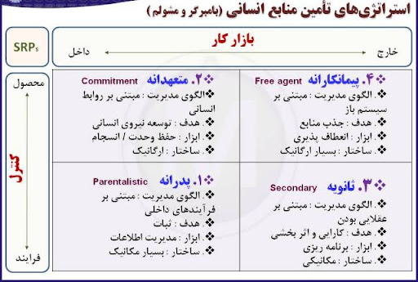

Slide 126
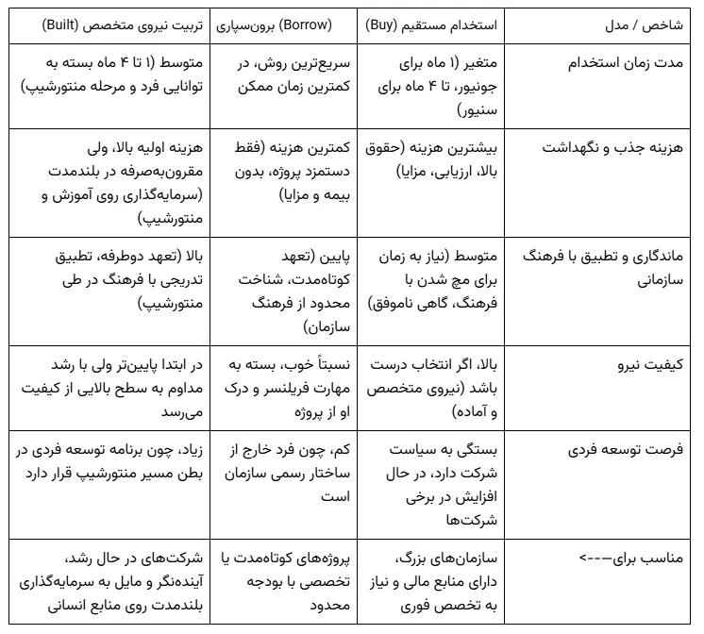

Slide 127
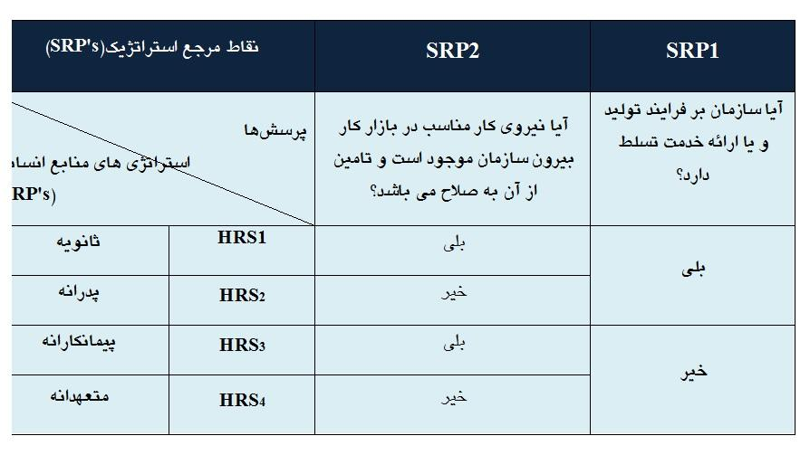

Slide 128
چهار استراتژی منابع انسانی بر اساس مدل بامبرگر و مشولم در ادامه معرفی شده‌اند.
استراتژی ثانویه
اين استراتژی برای مشاغل ساده، تکراری و استانداردپذير، مناسب است که نيروی کار مورد نياز برای آنها به ميزان کافی در بازار کار بيرون از شرکت موجود بوده و ضرورتی به پرورش و نگهداری اين کارکنان وجود ندارد. در صورت عدم نياز و يا عدم رضايت از هر يک از اين کارکنان، به راحتی می‌توان با آنها قطع همکاری کرد و کارکنان جديدی را با کمترين آموزش و هزينه در همان مشاغل به کار گرفت. سازمان‌هايی که کارهای بسيار تکراری دارند، هزينه‌ها درسطح پائين و فرايند تبديل به عنوان منبع اصلی مزيت رقابتی به حساب می‌آيد، اين استراتژی را برسازمان حاکم می‌کنند. این سازمان‌ها از يک فناوری ثابت استفاده می‌کنند و از کارکنان می‌خواهند مقررات لازم را رعايت کنند تا هيچ نوع خدشه‌ای در فرايند توليد به وجود نيايد. آنچه در اين تأکيد نهفته تأکيدی است که بر کنترل رفتار و فرايند می‌شود. در اين استراتژی نظارت دقيق بوسيله سرپرستان ارشد و مبتنی ساختن دستمزدها بر کارايی باعث می‌شوند که کارکنان به خوبی تلاش کنند. شرکت‌های توليدی که حجم بالايی از توليد با هزينه اندک دارند به صورت فزاينده از اين استراتژی منابع انسانی استفاده می‌کنند.

Slide 129
استراتژی پدرانه
این استراتژی نیز برای مشاغل ساده، تکراری و استانداردپذیر به کار گرفته می‌شود با این تفاوت که مدیریت شرکت، تمایل به نگهداری و ارتقای کارکنان موجود و هماهنگ کردن آنها با فرهنگ سازمانی شرکت دارد.
همانند استراتژی ثانويه‌، سازمان‌هايی که از اين استراتژی استفاده می‌کنند يک فناوری ثابت استفاده می‌کنند و افرادی را استخدام می‌کنند که دارای رفتارهای مشخص باشند و موجب هيچ نوع خدشه‌ای در فرايند توليد نشوند. ولی بر خلاف سازمان‌هايی که استراتژی ثانويه اتخاذ می‌کنند‌، سازمان‌هايی که استراتژی پدرانه به کار می‌برند از بازار کار خارجی به صورت محدود استفاده می‌کنند تا اين موضوع تضمين شود که در فرايند توليد خدشه‌ای ايجاد نمی‌شود و شايستگی‌ها يا مهارت‌های لازم بر اساس نيازهای منابع انسانی به وجود می‌آيد. گذشته از اين‌، استفاده از روش مبتنی بر بازارکار داخلی برای تأمين نيروی منابع انسانی می‌تواند تا حدی بر ظرفيت يادگيری سازمان‌ها بيفزاي

Slide 130
استراتژی پیمانکارانه
این استراتژی برای آن دسته از مشاغل پیچیده و تخصصی مناسب است که استخدام دائمی و رسمی کارشناسان مربوط برای شرکت مستلزم هزینه بالایی است. چرا که شرکت به این نوع مشاغل در مقاطعی کوتاه و به صورت موقت نیاز دارد. از این رو، این کارشناسان معمولا با مبالغی بالا ، صرفا برای مشاوره و یا انجام قسمتی از یک پروژه دعوت به همکاری می‌شوند.
سازمان‌هايی که اين استراتژی را اتخاذ می‌کنند، اغلب برای استخدام نيروی کار بسيار ماهر از بازار کار خارجی بهره می‌برند (اغلب با قراردادهای جداگانه اين افراد را استخدام می‎‌کنند). تکيه بر بازارکار داخلی موجب افزايش هزينه‌ها می‌شود. به ويژه هنگامی که مهارت‌های بالا و افراد متخصص مورد نياز است، شايد روش کارآتر اين باشد که بر حسب نياز و به طور موقت اين افراد را به کار گرفت و نه اينکه آنها را به صورت دائم در استخدام شرکت درآورد. از آنجا که اين افراد با چنين هدفی استخدام می‌شوند که بازده مشخص داشته باشند، يا محصولاتی را توليد و عرضه کنند و درگير فرايندهايی باشند که کارفرما از درک آنها عاجز است، اغلب برای هماهنگ کردن منافع آنان با منافع کارفرما و حصول اطمينان از تأمين هدف‌های سازمانی، حقوق و پاداش متغير به آنان پرداخت می‌شود.

Slide 131
استراتژی متعهدانه
این استراتژی نیز برای مشاغل پیچیده و تخصصی مورد استفاده قرار می‌گیرد با این تفاوت که کارشناسان فعال در این مشاغل، به طور دائم مورد نیاز شرکت هستند و از آنجا که آنها در بسیاری موارد به شبکه پیچیده تولید و دانش خاص مورد نیاز شرکت تسلط دارند، جایگزینی آنها به راحتی امکان پذیر نیست. بنابراین، لازم است رویکردی موثر به بازار کار درون سازمان داشت.
يعنی توسعه و آموزش کارشناسان شرکت و تقويت تعهد و وفاداری آنان به سازمان‌، به گونه‌ای که برای آنها موجب حصول اطمينان نسبت به آينده شغلی، حقوق و مزايای بالاتر از بازار کار بيرون سازمان شود‌.
اين استراتژی را می‌توان بيشتر در سازمان‌هايی مشاهده کرد که مديريت فاقد درک کامل از فرايندی است که ورودی‌ها به خروجی‌های سازمانی تبديل می‌شوند يا فاقد توانايی است که بتواند کارايی رفتار کارکنان را به عنوان ابزار، براي اين فرايند تبديل، مورد ارزيابی و قضاوت قرار دهد. تحت چنين شرايطی کارفرمايان ناگزيرند به کارکنان اعتماد نمايند و تنها می‌توانند بازده فرايند را مورد ارزيابی قرار دهند. مديريت تنها از طريق ايجاد منافع مشترک می‌تواند اين احتمال را افزايش دهد که در موارد زير در کارکنان ايجاد انگيزه شود:
۱- با توجه به اختيارات و آزادی عملی که دارند محصول نهايی يا بازده، طبق هدف‌های سازمان ارايه شوند.
۲- آنها در خدمت همين کارفرما بمانند( و از اين رو کارفرما ناگزير نشود مهارت‌، دانش يا سرمايه اجتماعی ارزشمند را به شرکت‌های رقيب بدهد).

Slide 132
استراتژی ناب
خلق بیشترین ارزش برای مشتری و کسب‌وکار
با حداقل اتلاف منابع
از طریق تصمیم‌های سریع، داده‌محور و جریان‌ساز
ناب یعنی هر کاری که انجام می‌شود، یا ارزش می‌سازد یا باید حذف شود.

Slide 133
اشتباه استراتژیک
فقط کاهش هزینه
اخراج نیرو
فشار بیشتر به کارکنان
تمرکز بر ارزش واقعی + حذف کارهای بی‌اثر

Slide 134
ارکان اصلی استراتژی ناب
1️⃣ Value – ارزش
ارزش از نگاه مشتری / سازمان
هر فعالیت باید جواب دهد:
«این دقیقاً چه ارزشی می‌سازه؟»
2️⃣ Waste – اتلاف
هر کاری که:
  زمان می‌بره
  هزینه داره
  ولی ارزش نمی‌سازه
3️⃣ Flow – جریان
کار بدون توقف، گلوگاه و دوباره‌کاری
تصمیم‌ها باید روان و سریع باشن
4️⃣ Pull – کشش
انجام کار در زمان نیاز
نه انباشت گزارش، نیرو، آموزش
5️⃣ Continuous Improvement – بهبود مستمر
بهتر شدن هر روزه، نه پروژه‌ای

Slide 135
اتلاف‌ها )Waste(
HRبه زبان
در HR ناب، اتلاف یعنی:
استخدام طولانی و اشتباه
آموزش‌هایی که به عملکرد وصل نیست
KPIهای تزئینی
جلسات بی‌تصمیم
ارزیابی عملکرد فرمالیته
نگهداشت آدم‌های کم‌اثر

Slide 136
HR در استراتژی ناب یعنی چی؟
HR از «واحد پشتیبان» تبدیل می‌شود به «موتور بهره‌وری و سود»
HR ناب:
تصمیم‌ساز است، نه گزارش‌ساز
سریع است، نه بوروکراتیک
به سود و بهره‌وری وصل است

Slide 137
«ناب، بهره‌وری را با حذف اتلاف بالا می‌برد نه با فشار به آدم‌ها»
سلاید ویژه | ماتریس اتصال Lean – EFQM – ISO – OKR
بُعد مدیریتی | Lean (ناب) | EFQM | ISO | OKR
جهت‌دهی (Direction) | تعریف Value | Direction & Strategy | Context of Org | Objective
اجرا (Execution) | Flow & Pull | Execution | Process Control | Initiatives
سنجش (Measurement) | KPI ناب | Results | Performance Eval | Key Results
بهبود (Improvement) | Kaizen | Learning & Improvement | Continual Improvement | Review & Reset
نقش HR | حذف اتلاف انسانی | People | HR Standards (304xx) | Focus & Alignment

Slide 138
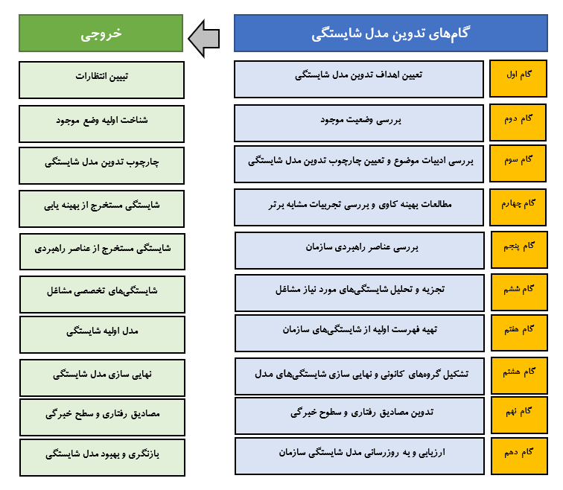

Slide 150
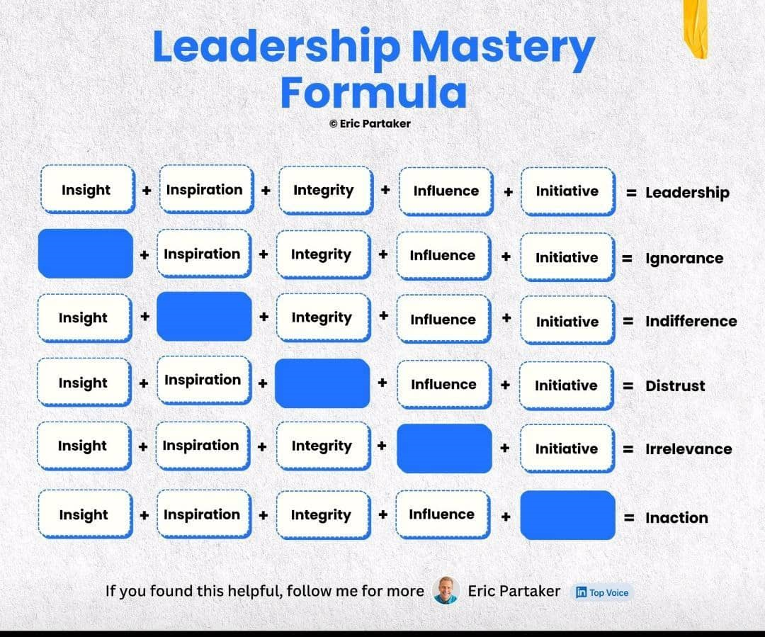

Slide 151
نتایج ۶۵ تحقیق مجزا و ۱۰۵ ضریب همبستگی اعلام شده در این تحقیقها را مورد بررسی قرار می­دهند و در پایان به این نتیجه می­رسند که بین «خصوصیات یا ویژگیهای شخصیتی» و «انگیزه کاری» رابطه نسبتاً قوى وجود دارد. به عنوان مثال نتایج تحقیقات نشان میدهد که روان رنجور خویی مستقیماً انگیزه فرد برای کار کردن را کاهش می­دهد.
بین «جدیت» و «همه شاخصهای انگیزه کاری»، رابطه مثبت وجود دارد. افرادی که جدیت و پایداری هیجانی بیشتری دارند در مقایسه با افرادی که این ویژگیهای شخصیتی را ندارند اهداف کاری دشوارتر و با ارزشتری را انتخاب میکنند

Slide 152
روان شناسان صنعتی - سازمانی در بررسی انگیزه کاری به تفاوتهای فردی (از جمله تفاوت در ویژگیهای شخصیتی و تواناییهای شناختی) بیشتر توجه می­کنند. جالب است بدانید که اخیراً کانفر و اکرمن ادعا کرده­اند که با گذشت زمان وقتی تواناییهای شناختی و ویژگیهای شخصیتی در اواسط یا اواخر دورۀ بزرگسالی دستخوش تغییر می­شود، انگیزه و سطح عملکرد افراد نیز تغییر می­کند».

Slide 153
پیش از هر چیز باید بدانیم که فرد در حال حاضر از بین نیازهای پنج گانه مشغول برآورده ساختن کدام نیازهاست

Slide 154
نظریۀ مزلو جزو نظریه های ماشینی محسوب می­شود. طبق این نظریه، رفتارهای فرد ناهشیار و غیرارادی است و فرد به هر چیزی که به رفع مجموعه نیازهای برآورده نشده کمک می­کند واکنش نشان می­دهد مزلو معتقد است که تمام افراد برای برطرف ساختن نیازهایشان به شیوۀ مشابه عمل می­کنند به همین دلیل است که نظریۀ مزلو، یک نظریه جامع و فراگیر محسوب می­شود.
سازمانهای امروزی، از طرح کافه تریا استفاده می­شود در این طرح یک مجموعه از پاداشها یا مزایای مختلف در اختیار کارگران گذاشته می­شود

Slide 155
مزلو در نظریه اش به این نکته کلیدی توجه نمی کند که نیازهای مختلف معمولاً به صورت همزمان مطرح می­شوند،

Slide 156
نظریه تقویت
تمام رفتارها تحت تأثیر سه مؤلفه ساده به وجود می­آیند: محرک، واکنش و پاداش. طبق رویکرد رفتارگرایی مکانیسم پیدایش تمام رفتارها مشابه است؛
پاداشها را به دو صورت می­توان ارائه کرد پیوسته و دوره­ای در پاداشهای پیوسته، هر وقت که واکنش یا رفتار صحیح اتفاق می­افتد بلافاصله پاداش تعلق میگیرد. اما در پاداشهای دوره ای هر وقت واکنشها یا رفتارهای صحیح به یک حدنصاب معین رسید، پاداش تعلق می­گیرد. اسکینر در تحقیقاتش متوجه می­شود که پاداشهای دوره­ای در مقایسه با پاداشهای پیوسته به ایجاد واکنشهای با کیفیت­تر منجر می­شوند
(پورسانت فروش)

Slide 157
آیا «کمیت و کیفیت اهداف» به «کمیت و کیفیت رفتارها» وابسته است؟
در پاسخ این سؤال باید گفت که ظاهراً بین پارامترهای کمیت و کیفیت رابطه وجود دارد به طوری که وقتی کمیت اهداف افزایش می یابد (اهداف بیشتری تعیین می­شود) کیفیت عملکرد تا حدودی کاهش می یابد و بالعکس
معرفی نظریه فرهنگی هافستد، فرهنگها در قالب پنج ویژگی متفاوت مورد بررسی قرار می­دهند: (۱) فردگرایی/ جمع گرایی، (۲) فاصله قدرتها، (۳) پرهیز از بلاتکلیفی یا ابهام، (۴) مردانگی/ زنانگی، و (۵) جهت گیری کوتاه مدت/ جهت گیری دراز مدت.
کانفر و همکارانش (۲۰۰۰)، به منظور ارزیابی و اندازه گیری سطح انگیزشی افراد، ابزار ویژه­ای ابداع کرده­اند که اصطلاحاً پرسشنامه خصوصیات انگیزشی (MTQ) نامیده می­شود. این پرسشنامه، انگیزه را در شش بُعد مجزا مورد ارزیابی و اندازه گیری قرار می­دهد. پرسشنامۀ کانفر ۴۸ سؤال دارد که هر یک از آنها، یکی از ابعاد شش­گانه انگیزشی را مورد سنجش قرار می­دهند.

Slide 158
درفرهنگهای مختلف مورد استفاده قرار می­گیرند به عنوان مثال او در بررسیهایش متوجه می شود که در فرهنگهای فردگرا (مخصوصاً فرهنگهایی که در آنها، فاصله بین قدرتها چندان زیاد نیست) مدیران سازمانها از پاداشهای فردی استفاده می­کنند و به هر یک از اعضا برحـسب کمیت یا کیفیت عملکردشان پاداش می­دهند. در حالی که در فرهنگهای جمع­گرا (مخصوصاً فرهنگهایی که در آنها، فاصله بـیـن قـدرتها شکاف بیشتری دارد) معمولاً به گروهها یا تیمها پاداش داده می­شود نه به افراد در این فرهنگها، میزان پاداشی که به هر یک از تیمها داده می­شود متفاوت است، اما میزان پاداشی که به اعضای مختلف یک تیم داده می­شود مساوی است. این کار باعث می­شود که انگیزۀ افراد برای همکاری با یکدیگر افزایش یابد. در این فرهنگها، اگر به یکی از اعضای تیم پاداش بیشتری داده شود، هم خود آن فرد و هم هم تیمی­های او اعتراض می­کنند

Slide 159
پاداشهای نقدی، (۲) ارائه فیدبکهای عملکردی و (۳) تقویت اجتماعی، انگیزه افراد شاغل برای صحیح انجام دادن وظایف شغلی را به میزان قابل توجهی افزایش میدهد و مستقیماً به ارتقاء سطح کیفی رفتارهای شغلی منجر می شود

Slide 160
برای ارزیابی قدرت انگیزشی هر شغل، به پنج ویژگی شغلی توجه می­کند که عبارتند از:
.تنوع مهارتها: تعداد مهارتهای مورد نیاز برای انجام دادن موفقیت آمیز وظایف شغلی.
. ساختار شغلی این موضوع که آیا وظایف شغلی قابل تعریف هستند به عنوان مثال، مرحله شروع و پایان (دارند و چه رابطه ای بین شغل مورد نظر و سایر مشاغل وجود دارد.
. اهمیت وظایف شغلی: میزان ارزش یا اهمیتی که اعضای سازمان و در مقیاس بزرگتر، اعضای جامعه به وظایف شغلی قایل می­شوند.
.آزادی عمل یا استقلال شغلی: میزان کنترل فرد بر رویدادهای شغلی مثلاً، اینکه فرد چقدر می­تواند در برنامه ریزیهای شغلی تعیین ساعات کاری و .... اعمال نظر کند.
. ارائه فیدبکهای شغلی: میزان اطلاعاتی که فرد مستقیماً از وظایف شغلی (نه از همکاران یا مدیران سازمان) دریافت می­کند. اینکه فرد چقدر میتواند از نحوۀ انجام یافتن وظایف شغلی، سطح عملکرد خود را مورد ارزیابی قرار دهد.

Slide 161
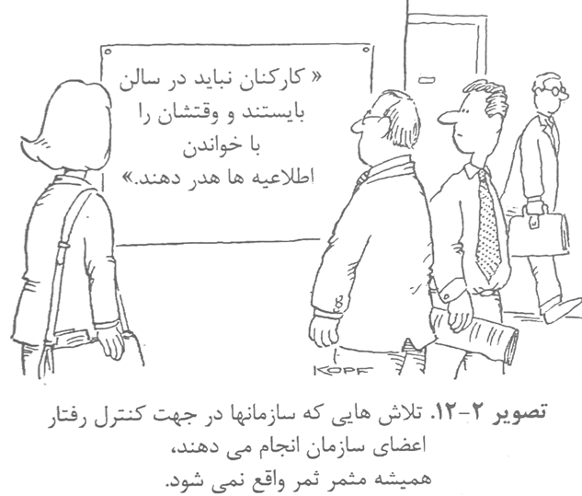

Slide 162
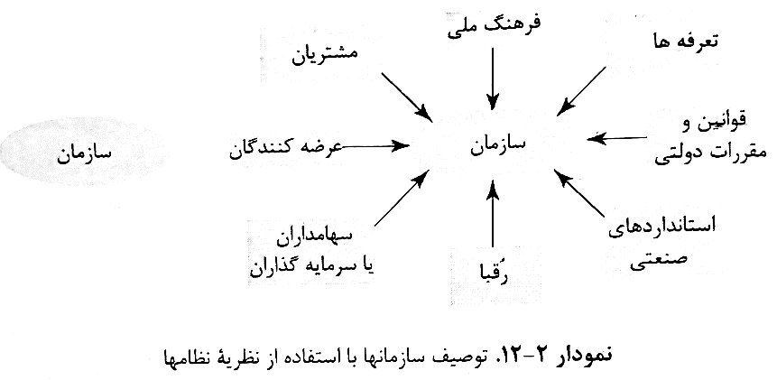
بجای کنترل گزارش گیری کنیم!

Slide 163
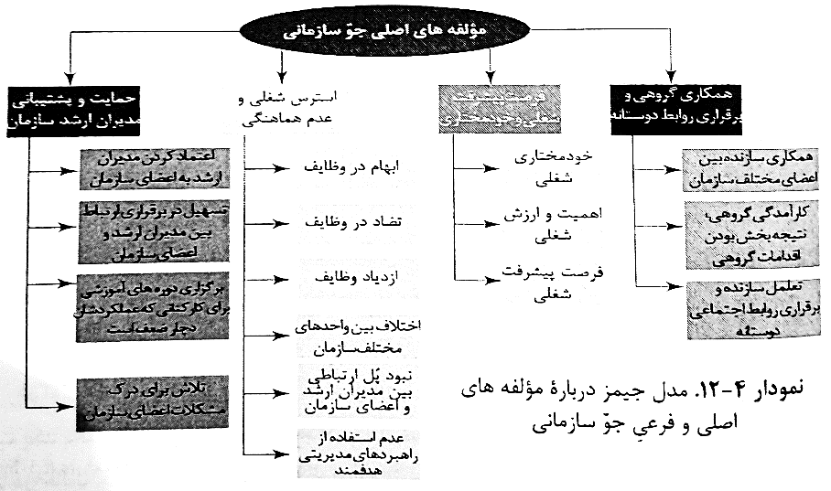

Slide 164
منظور از فرآیند اجتماعی شدن فرآیندی است که طی آن یک عضو جدید با فرهنگ یا ارزشهای حاکم بر سازمان آشنا می­شود و به تدریج روال انجام دادن امور سازمانی را یاد می.گیرد فرآیند اجتماعی شدن اولین بار از مرحلۀ استخدام یا جذب نیرو آغاز میشود وقتی یک متقاضی در مراحل گزینشی یک سازمان حضور می­یابد اطلاعات ارزشمندی را درباره ارزشهای حاکم بر آن سازمان به دست می.آورد

Slide 165
لاک (۱۹۷۶) در اوایل دهه ۱۹۷۰، با بررسی جامع اط اطلاعات ارائه شده تا آن زمان به این نتیجه میرسد که احساس یا برداشت کارگران درباره سازمانها بر چهار ویژگی کلی مبتنی است. او معتقد است که وقتی کارگران دربارۀ جو حاکم بر سازمان صحبت می کنند، چهار ویژگی زیر را مدنظر قرار می­دهند:
هماهنگی، عدالت و واضح بودن فعالیتها.
فرصت، پیشرفت، استقلال و مسئولیت پذیری.
میزان حمایت پشتیبانی و قدردانی از تلاشها.
میزان صمیمت اتحاد و برقراری روابط اجتماعی دوستانه.

Slide 166
اکنون این سؤال مطرح میشود که آیا با وجود این موانع می توان مقاومت سازمانها یا اعضای سازمانها در برابر ایجاد تغییرات را کاهش داد یا آن را از بین برد؟ پاسخ مثبت است اما انجام دادن این کار مستلزم برخی اقدامات ویژه است، از جمله:
جلب حمایت اعضای قدرتمند سازمان از ایجاد تغییرات.
اطلاع رسانی دربارۀ اهداف برنامه های تغییر و تلاش برای کاستن از ترس اعضای سازمان.
نظرخواهی از اعضای سازمان دربارۀ نحوۀ اجرای برنامه های تغییر و مشارکت دادن مستقیم آنها در تدوین راهکارهای تغییر.
ارائه فیدبک دربارۀ میزان موفقیت اعضای سازمان در انطباق یافتن با تغییرات و پاداش دادن به اعضای موفق.
تلاش برای تبدیل تغییرات ناگهانی به تغییرات تدریجی.

Slide 167
تأثیر هاوثورن
محققان این پروژه تحقیقاتی علاقه مندند که بدانند بـیـن ویژگیهای فیزیکی محیطهای کار (مثل کیفیت نورپردازی سر و صدای موجود در محیط کار، طول ساعات ،کاری مدت استراحت یا تنفس ،کاری و ...) و میزان بازدهی کارگران چه رابطه ای وجود دارد نتایج این تحقیق نشان میدهد که برداشت یا نوع تفکر کارگران بیشتر از شرایط فیزیکی حاکم بر محیط­های کار، بـر میزان بازدهی تأثیر میگذارد در این تحقیق وقتی محققان شرایط آزمایشی مختلف را اعمال می­کنند در کمال تعجب مشاهده میکنند که بازدهی کارگران افزایش مییابد به عنوان مثال وقتی روشنایی محیط کار را کاهش میدهند طول ساعات کاری را افزایش میدهند زمان استراحت یا تنفس کاری را کوتاه تر می­کنند بازدهی کارگران افزایش مییابد این نتایج کاملاً غیر منتظره است. محققان پیش از تحقیق پیش بینی می­کردند که کاهش روشنایی محیط کار افزایش ساعات کاری و کاهش یا حذف تنفس کاری میزان بازدهی کارگران را کاهش خواهد داد اما مشاهدات چیز دیگری را نشان میدهد. محققان، برای توجیه نتایج مشاهده شده مجبور میشوند با تک تک کارگران شرکت کننده در تحقیق مصاحبه کنند. در پایان این بررسیها محققان متوجه میشوند که در طول اجرای آزمایشهای مختلف مدیران و ناظران کارخانه بسیار بیشتر از قبل به کارگران توجه میکنند این افزایش توجه برای کارگران بسیار خوشایند و مثبت است. کارگران این اتفاق را به فال نیک میگیرند و به همین دلیل نگرش آنها نسبت به مدیران یا ناظران بهبود می یابد و متعاقباً ارتقاء سطح نگرش کارگران به ناظران (که در نتیجه افزایش توجه ناظران به کارگران ایجاد می­شود)، به افزایش میزان بازدهی کارگران منجر می شود. با انجام یافتن این پروژه تحقیقاتی، اصطلاح جدید

Slide 168
ویژگیهای شخصیتی و هیجان­پذیری
اخیراً گروهی از محققان (از جمله ویس و بریف) با انجام دادن تحقیقات گسترده، تأثیر ویژگیهای شخصیتی بر رضایت شغلی را مورد بررسی قرار داده اند روان­رنجور­خویی و برون­گرایی، دو ویژگی شخصیتی هستند که در بحث رضایت شغلی زیاد مورد توجه قرار می­گیرند به روان رنجور خویی هیجان پذیری منفی و به برون گرایی هیجان پذیری مثبت نیز گفته می­شود نتایج تحقیقات جاج، هلر و مانت (۲۰۰۲) نشان میدهد که افراد روان رنجور خو بیشتر احتمال دارد که انواع مختلف هیجانهای منفی مثل ،اضطراب افسردگی خجالت یا شرمندگی ،نفرت و ...) را تجربه کنند اما در مقابل، در افرادی که شخصیت برون گرا دارند احتمال تجربه هیجانهای مثبت بیشتر از هیجانهای منفی است. این افراد معمولاً خود را شاد، فعال، پرانرژی، با اعتماد به نفس و اجتماعی توصیف می­کنند ویس و بريف (۲۰۰۳).

Slide 169
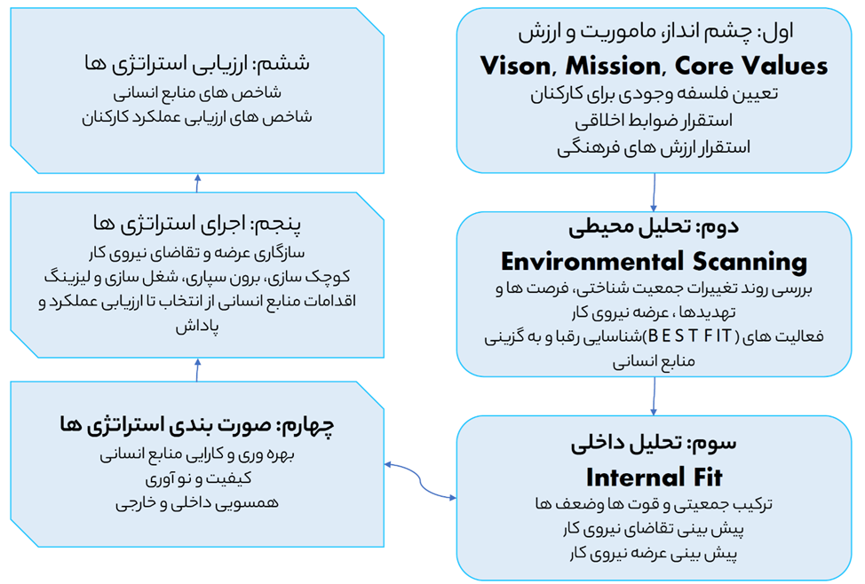

Slide 170
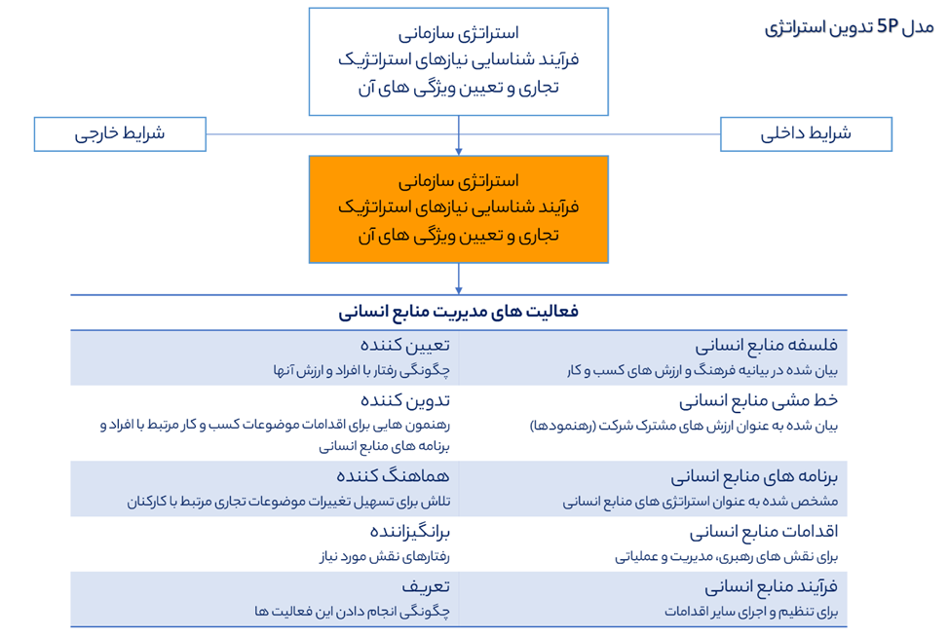

Slide 171
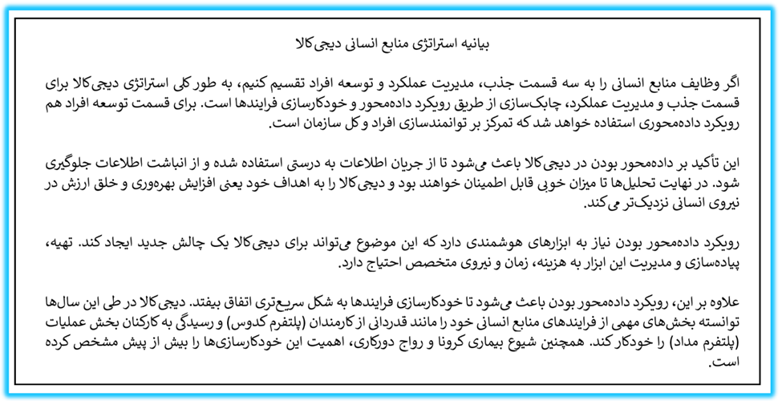

Slide 172
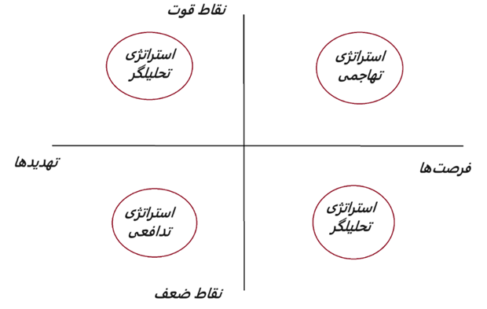

Slide 173
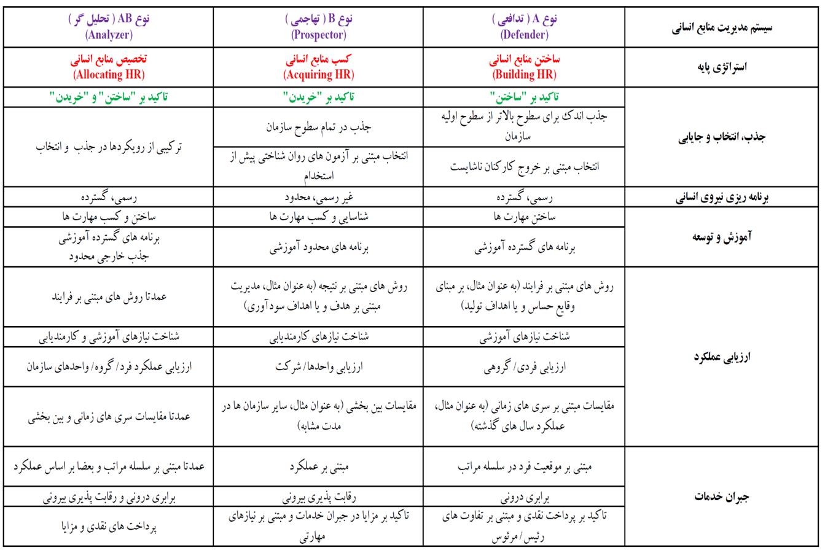

Slide 174
آینده از آنِ کسانی است که یادگیری را در DNA سازمانی خود جاری کنند.

Slide 175
ترکیب مهارت‌های نرم و سخت مانند تفکر انتقادی و تحلیل داده،
رمز ماندگاری در بازار آینده است!

Slide 176
GENERATIVE
1977،USA
بقای سازمان ومحیط
مکنزی:تاسال 2030 میلیونها شغل با هوش مصنوعی و اتوماسیون تغییر می کنند!
شما برای سازمانتان چه کرده اید؟

Slide 177
ضرورت توسعه دانش منابع انسانی با مقتضیات بومی _(PESTEL)

Slide 178
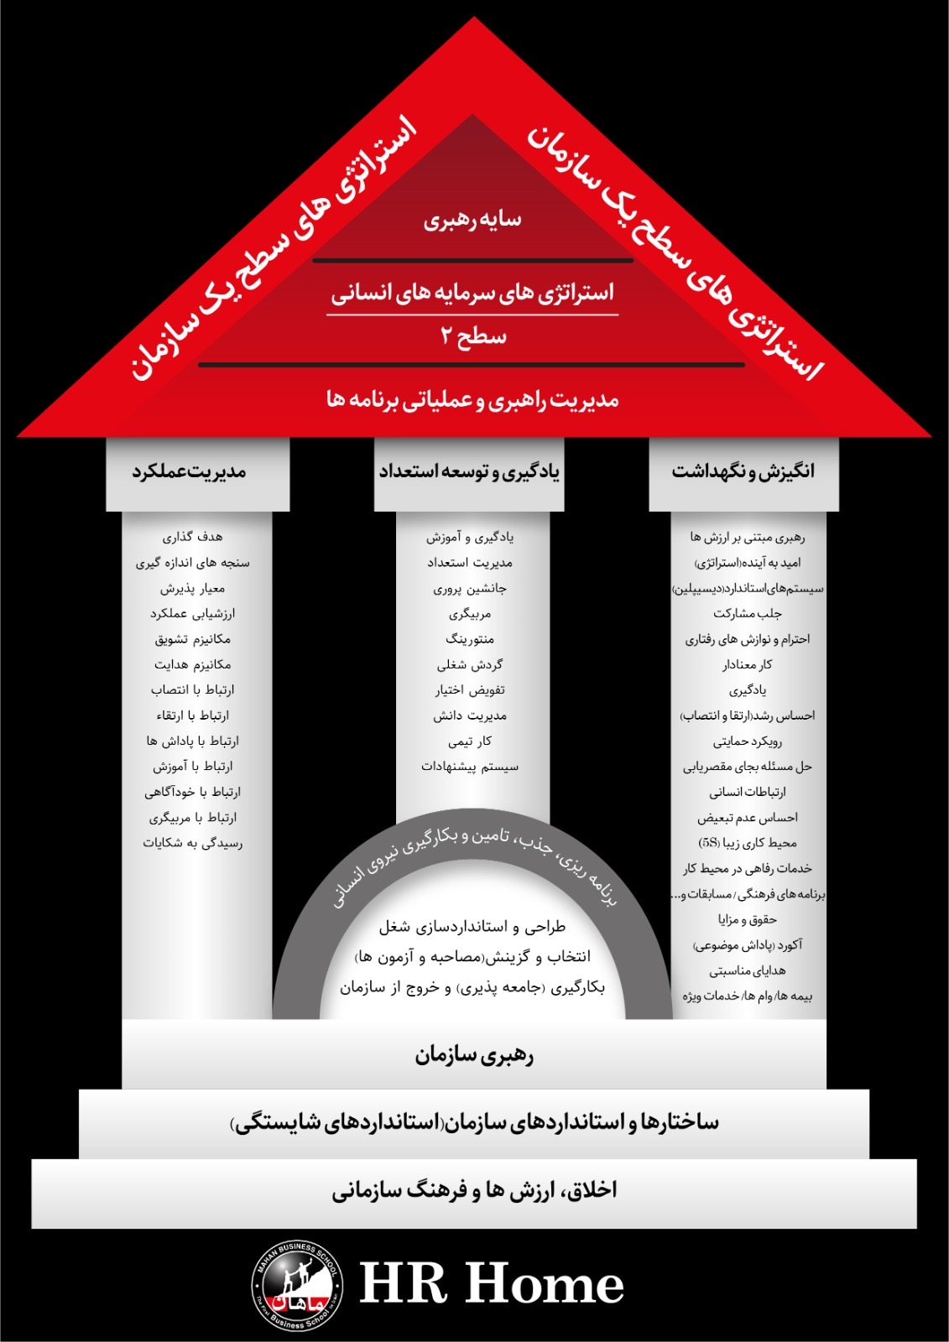

Slide 179
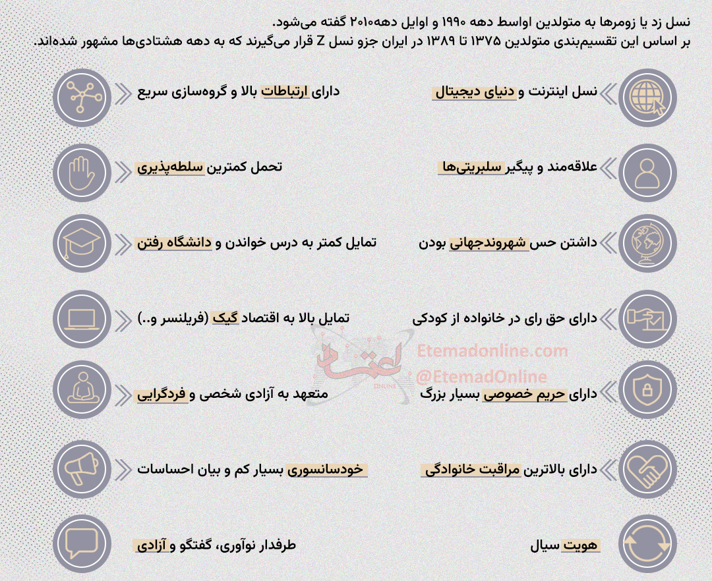

Slide 180




مطالعات چه می گویند؟
چرخه خوش یمن منابع انسانی: چون جزو برترین سازمانها هستند ،موفق می شوند بهترین نیروها را جذب كنند، و چون بهترین نیروهارا جذب می كنند ،» ! همیشه بین بهترین سازمانها هستند.
جک ولش
هر عامل جاذبه و دافعه ای که در سازمان دارید، توسط بازارکار رصد می شوند و نیروی کار شایسته در مورد کار با شما بر اساس آن تصمیم می گیرد.
ضرورت توجه به مفهوم برند کارفرمایی.
5
MAHAN BUSINESS SCHOOL

Slide 181
ارزش پیشنهادی کارفرما
مزایای مالی مستقیم
حقوق و دستمزد کافی، به موقع، عادلانه و شفاف
مزایای نقدی رفاهی نقدی مناسبتی و موضوعی
مزایای غیرمالی مرتبط با محیط شغل
جو و فرهنگ سازمانی شفاف
زمان کاری مناسب برای تعادل زندگی
مزایای غیرمالی مرتبط با شغل
اختیار و دسترسی
فرصت یادگیری
فرصت پیشرفت عمودی
فرصت پیشرفت افقی
کار دارای بازخورد
شغل با هویت و با معنا
شغل مهم از نظر خود و ذینفعان
قوانین و مقررات در دسترس و منطقی
مدیر شایسته
همکاران حامی و رشد دهنده
محیط کاری شیک و جذاب
زمان کاری منعطف
فرصتهای متعدد برای مشارکت
وجود امنیت اخلاقی و روانی
فرصت ایفای نقش مسولیت اجتماعی
اهداف سازمانی جذاب و دوست داشتنی
مزایای نقدی انگیزشی فردی و گروهی
مزایای مالی غیرمستقیم
بیمه های اجباری و اختیاری مکمل
هدایای مناسبتی و موضوعی
امکانات تفریح و ورزش
فرصتهای آموزشی و ادامه تحصیل
مرخصی و تعطیلات
حمایت های خانوادگی
انتخابی بودن مزایا
قدردانی
MAHAN BUSINESS SCHOOL

Slide 182


مطالعات چه می گویند؟
شركتهای آرمانی در مقایسه باشركتهای رقیب، 7 برابر بیشتر به پرورش نیروهای مستعد از داخلی میپردازند.(خرید یا ساخت)
کسی که مربی گری نمی داند، بسیار دشوار است که مدیر خوبی هم باشد.
ضرورت تمرکز بر توسعه مهارتهای کارکنان از طریق توسعه شایستگی مربی گری مدیران
5
MAHAN BUSINESS SCHOOL

Slide 183


مطالعات چه می گویند؟
هر کارمند بی انگیزه 34% هزینه بیشتری برای کارفرما به همراه دارد و همزمان انگیزه سایر کارکنان را نیز تخریب می کند.
آن چیزی که برای سازمان شما ارزش بیشتر خلق می کند در نهایت تنها نیروی انسانی با انگیزه است.
ضرورت آگاهی از مکانیزمهای برانگیختن انسانها
5
MAHAN BUSINESS SCHOOL

Slide 184
الویت تمرکز بر شایستگی های انسانی
توجه به مباحث مديريتي و فني
توجه به مباحث انساني
ادراكي، فني
انساني
ميزان توجهي كه مدير به مباحث انساني نياز دارد در همه سطوح مديريت(عالی, میانی و عملیاتی) به تنهايي برابر است با ميزان توجه آن مدير به مباحث مديريتي و فني و اين اهميت جايگاه مباحث انساني را در مديريت در همه سطوح نشان مي‌دهد. (رنسیس لیکرت)
MAHAN BUSINESS SCHOOL

Slide 185
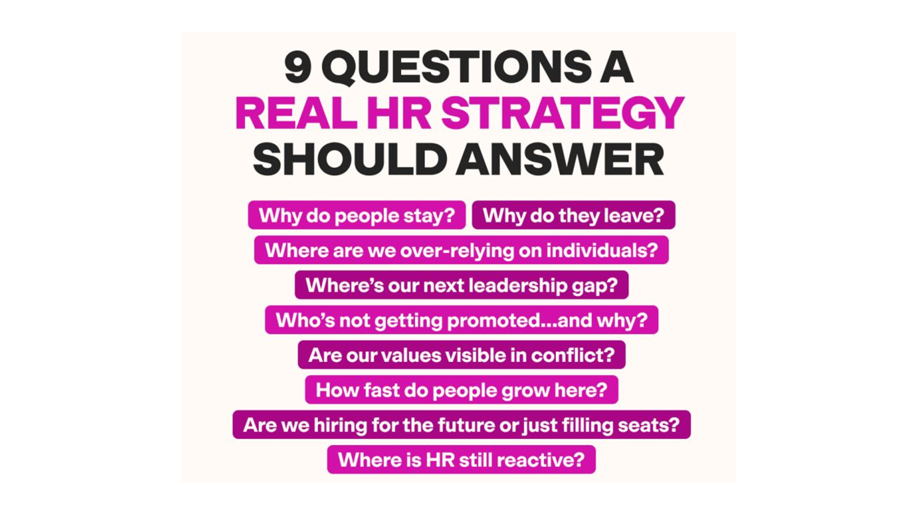

Slide 186
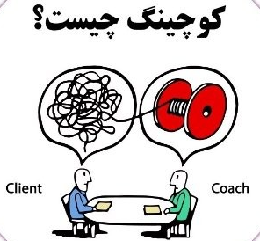

Slide 187
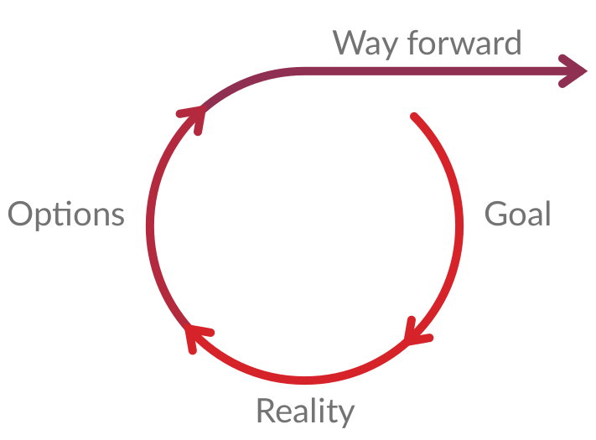

Slide 189
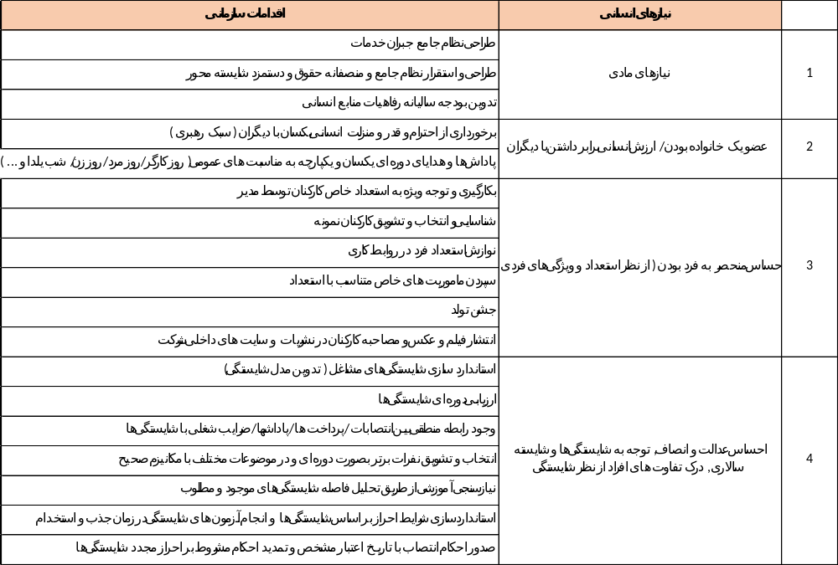

Slide 190
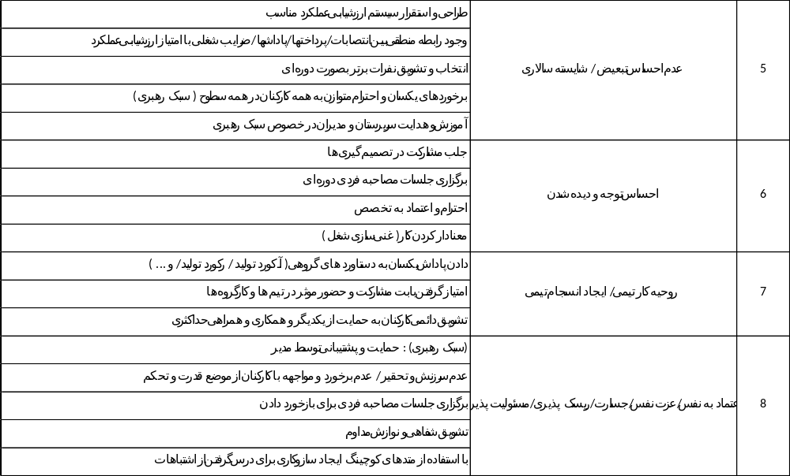

Slide 191
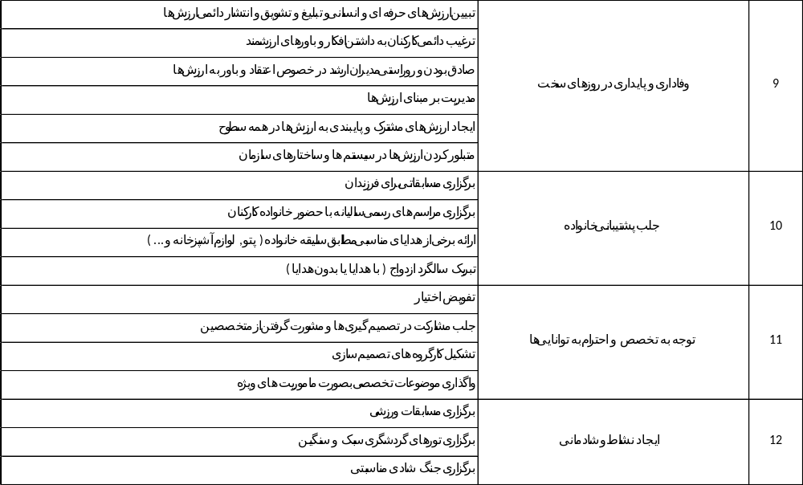

Slide 192
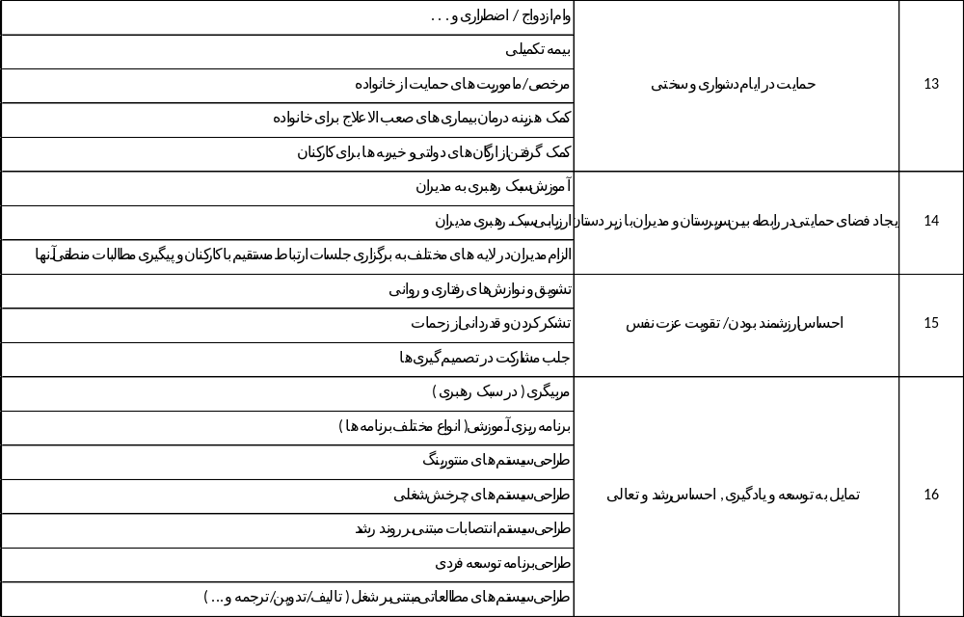

Slide 193
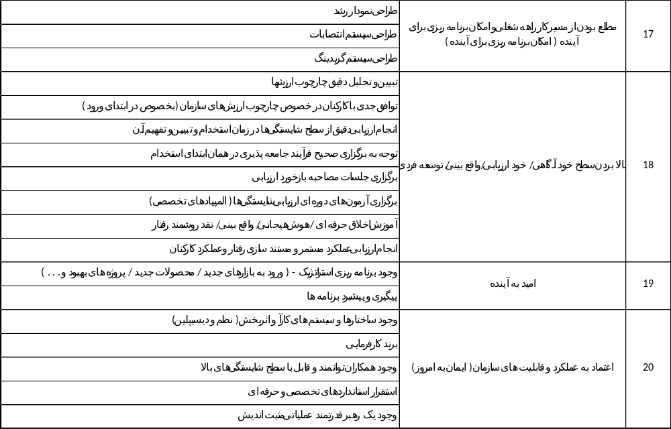

Slide 194
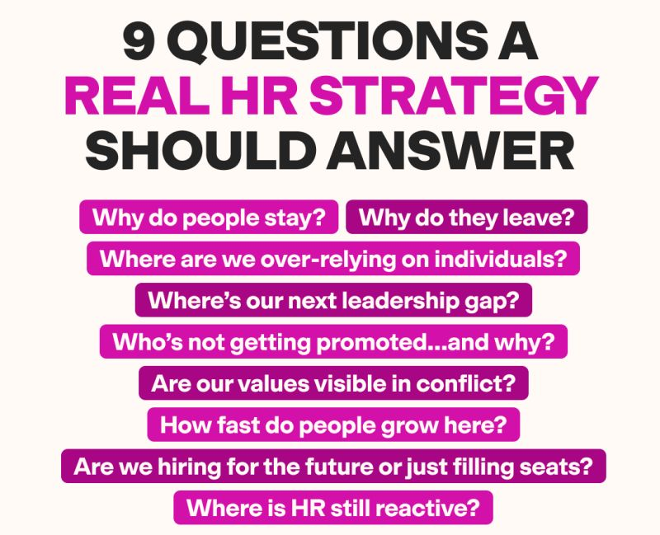

Slide 195
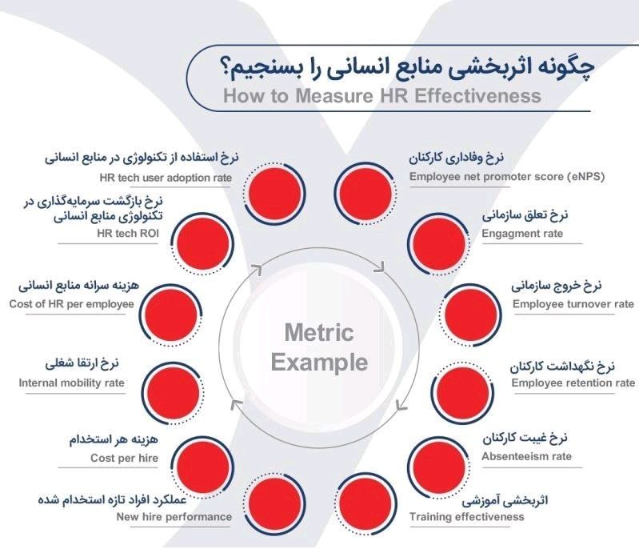

Slide 196
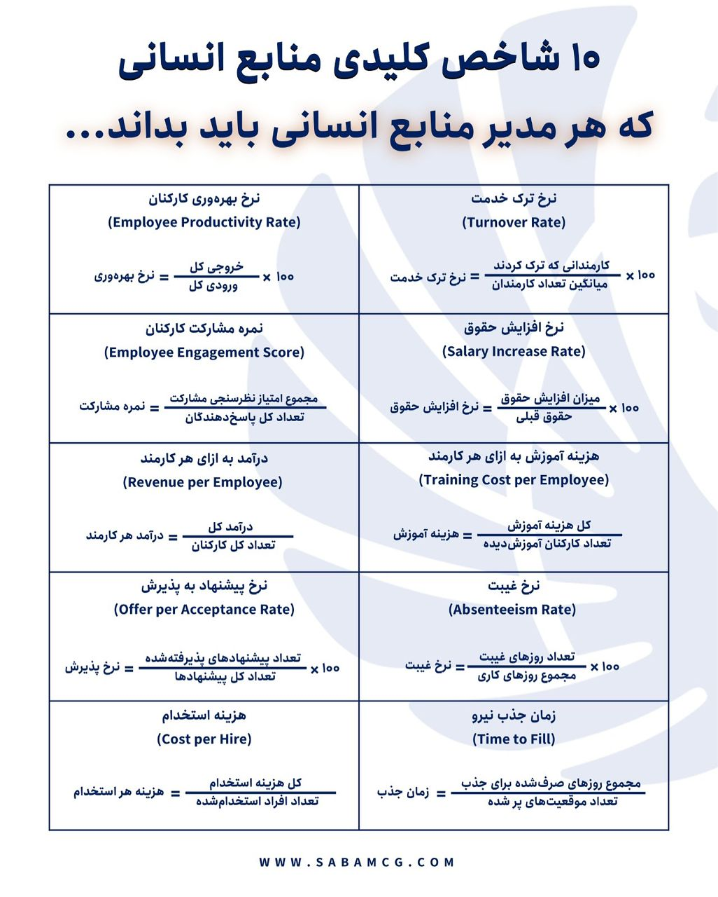

Slide 197
مثلث تمامیت و یک پارچگی
1-آیا حقیقت دارد؟
2-آیا این همان است که معتقدم باید انجام دهم؟
3ـ آیا آن چه می گویم با آنچه انجام می دهم سازگار و پیوسته است؟

Slide 198
ارزشها
آنچه برایم مهم هستند
آنچه برایش ایستادگی میکنم
چگونه انسانی باشم
زندگی ام چگونه باشد

Slide 199
اهداف بايد بر اساس ارزشهايمان باشند

Slide 200
توضیحات | اقدام های عملی | اهداف کمی | سنجش | هدف استراتژیک | محور
 | اضافه کاری/ارتقاء شغلی/ | افزایش 15٪ هرفصل | افزایش درآمد ماهیانه | بازنشستگی مالی | مالی

Slide 201
"مردم با آرزو سر کار می‌آیند و به دلیل مدیریت ضعیف، آنجا را ترک می‌کنند."

Slide 202
چهار سطح آمادگی کارکنان (R1 تا R4)
و سبک رهبری متناسب با هر سطح (S1 تا S4)
R1 – مهارت کم، انگیزه اولیه / اشتیاق بالا
Low Competence – High/Initial Commitment
ویژگی‌ها:
  تازه‌کار، تجربه کم
  مشتاق ولی نمی‌داند چگونه انجام دهد
  نیازمند دستورالعمل شفاف
سبک رهبری مناسب: S1 – هدایت‌گر (Telling / Directing)
  دستورهای روشن، مرحله‌به‌مرحله
  نظارت نزدیک
  تعیین دقیق مسئولیت و زمان‌بندی
  آموزش عملی و چک‌لیست

Slide 203
R2 – مهارت کم در حال رشد، انگیزه ناپایدار
Some Competence – Low/Variable Commitment
ویژگی‌ها:
کمی یاد گرفته ولی هنوز مسلط نیست
گاهی ناامید یا مضطرب
نیازمند انگیزه + آموزش هم‌زمان
سبک رهبری مناسب: S2 – مربی‌گری (Coaching)
توضیح + دلیل‌سازی
تشویق انگیزشی
مشارکت دادن در تصمیمات کوچک
آموزش همراه با بازخورد

Slide 204
R3 – مهارت بالا، انگیزه پایین یا تردید
High Competence – Low/Variable Commitment
ویژگی‌ها:
  کار را بلده، مهارت بالاست
  اعتمادبه‌نفس پایین / ترس از شکست / تعارض درونی
  نیازمند حمایت احساسی، نه دستور
سبک رهبری مناسب: S3 – حمایتی (Supporting)
  گوش دادن فعال
  مشارکت دادن جدی در تصمیم‌گیری
  تقویت اعتمادبه‌نفس
  بازخورد حمایتی، نه کنترل

Slide 205
R4 – مهارت بالا، انگیزه بالا
High Competence – High Commitment
ویژگی‌ها:
متخصص، حرفه‌ای، مستقل
هم انگیزه دارد، هم توانایی
عملکرد پایدار و قابل‌اعتماد
سبک رهبری مناسب: S4 – واگذاری (Delegating)
واگذاری کامل اختیار
نظارت کم
تمرکز بر نتایج، نه مراحل
استقلال کامل در تصمیم‌گیری

Slide 206
سفر کارکنان تمام فرآینده مشخص و شبیه به هم هستند.
سه سال بیشتر در یک سمت نیستین
اولویت‌های لحظات:لحظات افسانه ای ،روز اول کاری،لحظاتی که برای فرد مهم هستند (مثلا روز ارتقا)
یک نفر در کنارتون خواهد بود معمولا از همون واحد که قراره جذب بشی!
لحظه ای که مدیر میشی!خانواده فرد را میارن و کلید ماشین رو به همسرش می دهند،،،!
کار خوبی انجام دادی
برنده جایزه اروپا رئیس جمهور تبریک گفت
راننده مسابقه ای BMW با دختر بزرگم‌رانندگی تست درایو کرد
کارتهایی داریم که غذای ویژه بخوریم از این می کشیم،تمرکز روی خانواده پرسنل
هم دلی بین همکاران اگر اجازه داشته باشی می تونی بیش از مدت باشی و بعدا ازش استفاده کنی و گاهی به همکاران قرض می دیم ساعت کاری هامون رو ،
چرا خودمان تلنت نسازیم !!!روی فرزند پرسنل مان کار کنیم و روی آموزش و ‌پروش فرزندان بورس می کنیم برای آینده جذب کنیم.
در روزهای تعطیل خودروهای BMWرا ما کارکنان به صورت قرضی می دهیم با ثبت نام قبلی و با محدودیت مرکز آموزش داشته باشیم ،
مدرس گاهی از بین کارکنان هم استفاده می کنیم که قبلا هم‌سرتیفای شدند
حتی مدیر عامل باشی باید بری خط تولید یک روز کار کنی و یک روز هم توسط مدیر خط آموزش ببینی !!
روی آموزشهای نرم با استفاده از پلت فرم ها استفاده می کنیم بر اساس مدل شایستگی شرکت آموزش سال بعد شما طراحی می شود
در ایام تابستان به فرزند کارکنان آموزش می دیم
توسعه علمی و آموزش افراد تا شعاع ۱۰۰ کیلومتری کارخانه افراد محروم دوشنبه تا جمعه تغذیه و آموزش ریاضی دارند بچه هادر دانشگاه کرسی راه انداختیم و آموزش تخصصی می دهیم !!!در مورد حوزه کاری خودمان پیشرفت و آموزش ایجاد می کنیم جبران خدمات ؛مالی غیر مالی ،فرصت رشد،پروژه مهم تر ،زبانهای بیشتر ،آموزش گران قیمت، Future talent

Slide 207
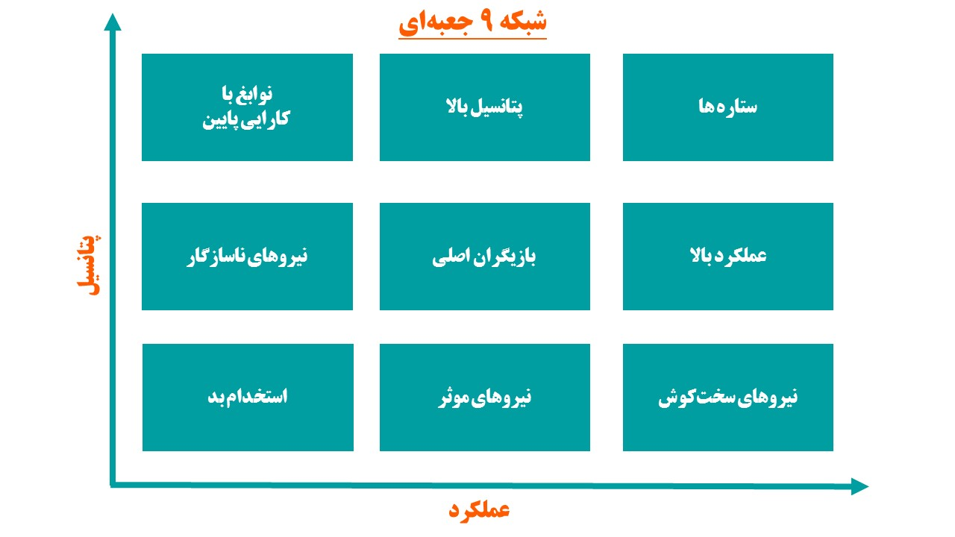

Slide 208
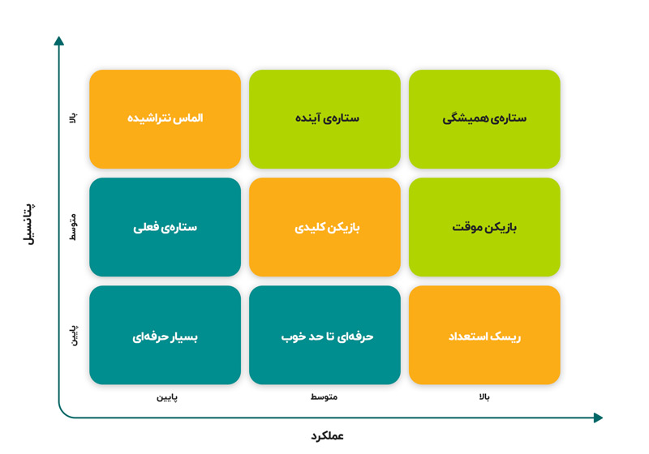

Slide 209
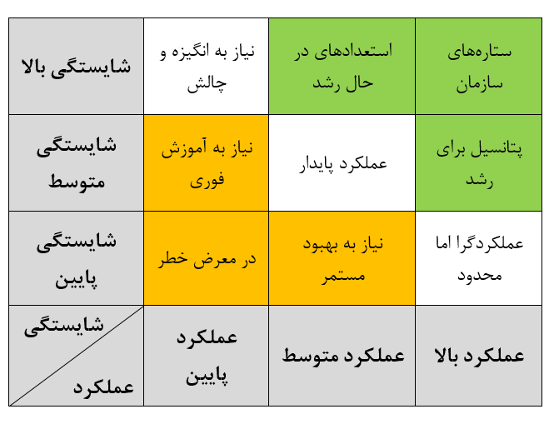

Slide 210
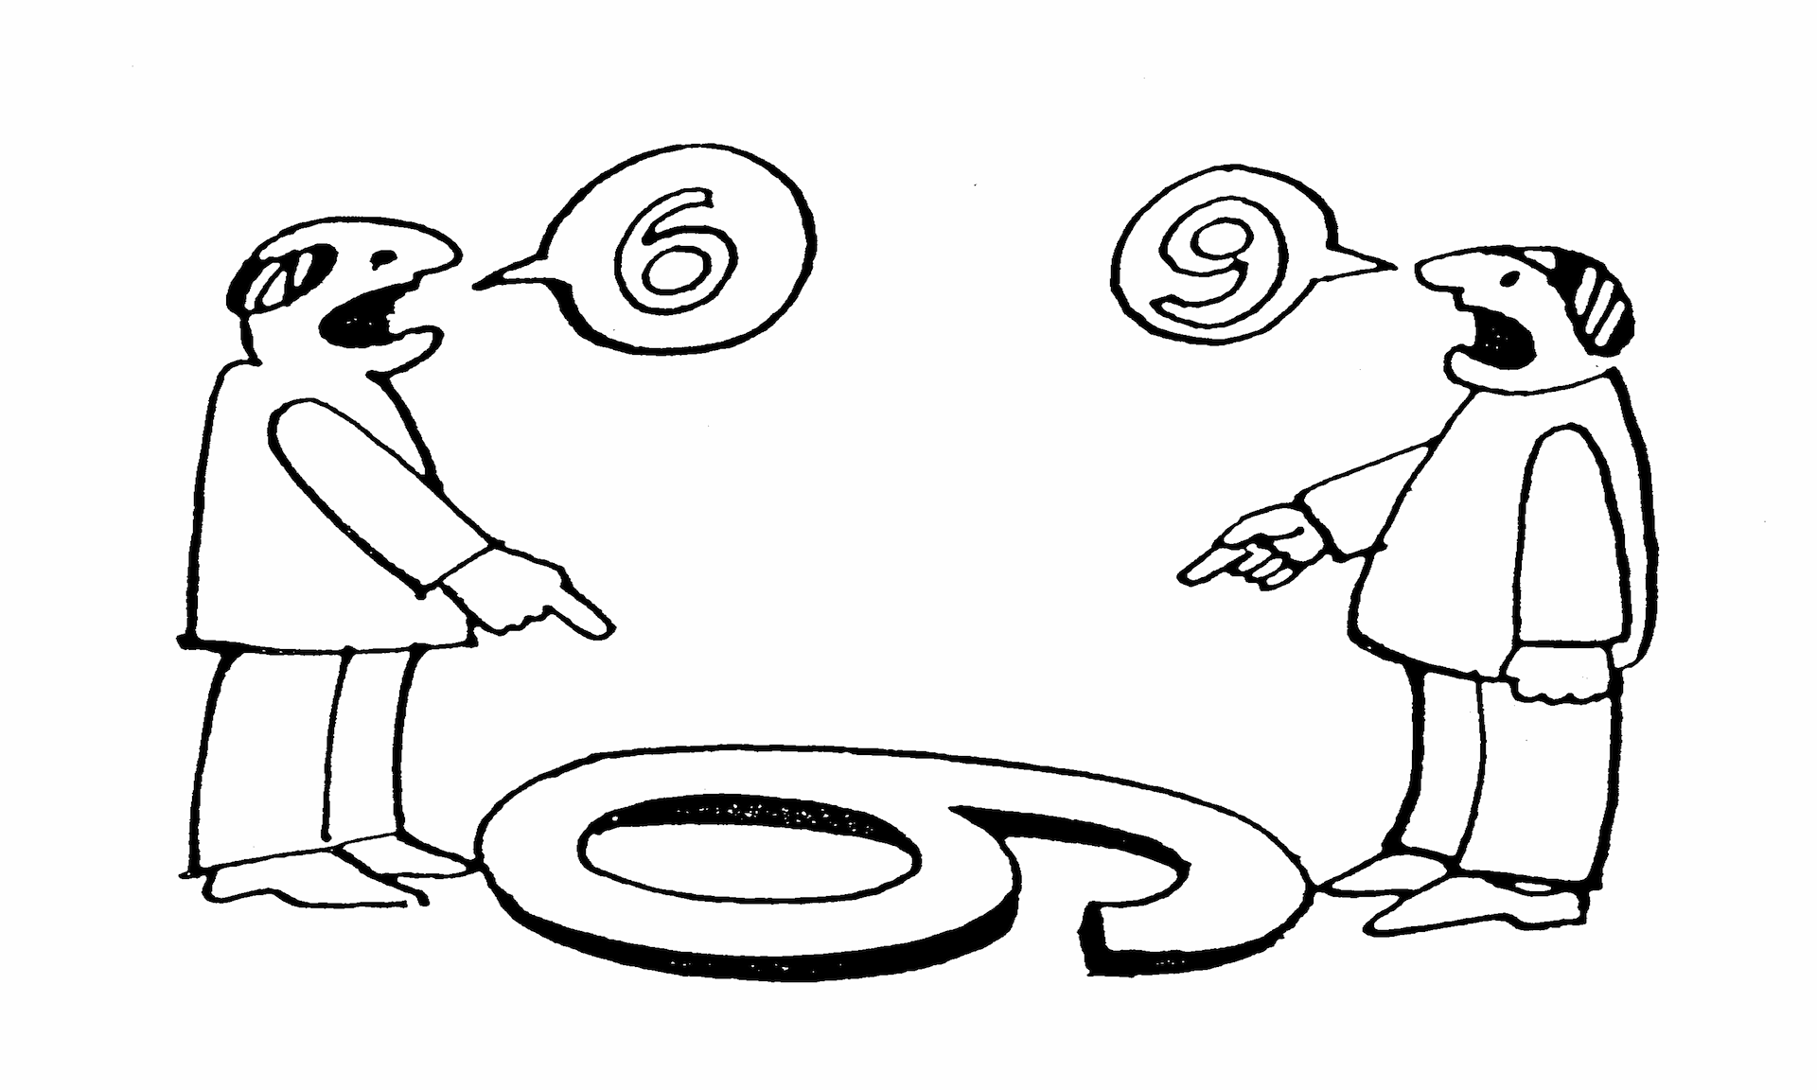

Slide 211
تعارض:
تعارض از دیدگاه لورنز:
اجزای تعارض:1- هویت گروهی2-تفاوت قابل مشاهده بین گروهها 3-ناکامی یااستیصال
رقابت:
تفاوت,رقابت,تعرض,بحران و جنگ
فلسفه ها ی گوناگون تعارض:
1- دیدگاه مرکزی یا تئوری یگانگی
2- دیدگاه تکثرگرایی
3- دیدگاه افراطی(مارکس)
4- دیدگاه جاری
مالک,سهام دار مدیر کارکنان

Slide 212
تعارض مخرب یا غیر کارکردی تعارض سازنده یا کارکردی تعارض مخرب یا غیر کارکردی
حداکثر میزان تعارض میزان متوسطی از تعارض حداقل تعرض

Slide 213
انواع تعارض فرد با خود
1- خواستن- خواستن 2- نخواستن- نخواستن 3- خواستن- نخواستن
        سبک های مدیریت تعارض:
        همکار رقابت زیاد
        سازش/مصالحه توجه به نظرات خود
        سازگار/تطبیق اجتناب
        زیاد توجه به نظرات دیگران کم

Slide 214
عوامل ایجاد تعارض از دید کمپل و نلسون
عوامل ساختاری: - تخصص گرایی -وابستگی منابع منابع مشترک تفاوت اهداف روابط قدرت تناقض موقعیت ابهام در اختیارات ابهام در وظایف ابهام در مسئولیت ها
عوامل شخصی: -مهارت ها و توانمندی ها -شخصیت ها -ادراک -احساسات -موانع ارتباطی تفاوت های فرهنگی عدم تناسب پست با فرد
تعارض

Slide 215
عوامل ایجاد تعارض از دید دریک و رولینسون
عوامل ساختاری و فاکتورهای طراحی: -تفکیک پذیری,تخصص گرایی افقی و عمودی -وابستگی ها ومنابع مشترک - ابهام و میزان پاداش های عملکردی
عوامل فرهنگی: -فرهنگ رقابتی -خرده فرهنگ ها
تعارض
عوامل ارتباطی: -معنی شناسی -فقدان اطلاعات -مازاد اطلاعات - کانال های ارتباطی
عوامل شخصیتی: -عقاید و ادراکات شخصیت ها علایق

Slide 216
سطوح تعارض
تعارض بین سازمانی
تعارض بین گروهی
تعارض بین فردی

Slide 217
دسته بندی انواع تعارض :
تعارض نقش
تعارض افقی و عمودی
تعارض بر اساس طرف های تعارض
تعارض سازنده و مخرب
- درون فردی
-میان فردی
-درون گروهی
میان گروهی
میان سازمانی
انتظارات نامشخص
ابهام در نقش
سبکی نقش
سنگینی نقش

Slide 218
عقب نشاندن برای استقلال
فرآیند تعارض
اهداف متفاوت
فشارهای شغلی
تعارض پنهان
ادراک تعارض
احساس تعارض(تنش)
اظهار تعارض(رفتار خصمانه
نتایج تعارض
رقابت برای منابع
تفاوت در برخورداری از قدرت

Slide 219
موقعیت های مدیریت تعارض
1- موقعیت برد- برد
2- موقعیت برد- باخت
3- موقعیت باخت- باخت
روش های مهم مدیریت تعارض
1- شیوه اجتناب و عدم جبهه گیری 2- مذاکره
3-استفاده از قدرت 4- ایجاد دشمن مشترک
5- روش گذشت 6- جابجایی طرفین
7- تغییر روابط انسانی 8-اهداف مشترک
9- ارجاع سلسله مراتبی 9- ضربه گیری یا استفاده از متخصص روابط انسانی
10- استفاده از روابط غیررسمی 11-مشاوره
12- هوشیاری در برابر شایعه

Slide 220
عنوان | عملکرد | پتانسیل | توضیح | عنوان
⭐ ستاره‌ها | بالا | بالا | رهبران آینده | ⭐ ستاره‌ها
🐎 اسب کاری | بالا | متوسط | ستون فقرات عملیات | 🐎 اسب کاری
🌱 استعداد خام | متوسط | بالا | نیازمند توسعه | 🌱 استعداد خام
😐 متوسط‌ها | متوسط | متوسط | قابل قبول | 😐 متوسط‌ها

Slide 221


Slide 222
مدل ۹ خانه‌ای منابع انسانی
(Talent Performance–Potential 9‑Box Grid)
این مدل یکی از معتبرترین ابزارهای ارزیابی و طبقه‌بندی سرمایه انسانی در سازمان‌هاست و افراد را بر اساس دو محور اصلی دسته‌بندی می‌کند:
۱. عملکرد (Performance)
۲. پتانسیل رشد (Potential)
در تقاطع این دو محور، ۹ خانه به‌وجود می‌آید که هرکدام پیام مدیریتی، برنامه توسعه‌ای و تصمیمات منابع انسانی متفاوتی دارد.

Slide 223
محور اول: عملکرد
عملکرد نشان می‌دهد فرد در تحقق اهداف شغلی، کیفیت کار، رفتارهای شغلی و نتایج واقعی چه وضعیتی دارد.
سه سطح اصلی:
عملکرد پایین (Low Performance)
عملکرد متوسط (Moderate Performance)
عملکرد بالا (High Performance)
2. محور دوم: پتانسیل
پتانسیل یعنی توانایی فرد برای پذیرش نقش‌های پیچیده‌تر یا سطح بالاتر در آینده.
شامل شاخص‌هایی مثل:
هوش راهبردی، ظرفیت یادگیری، انعطاف‌پذیری، بلوغ رفتاری، قدرت رهبری، سرعت رشد.
سه سطح:
پتانسیل پایین (Low Potential)
پتانسیل متوسط (Moderate Potential)
پتانسیل بالا (High Potential)

Slide 224
خانه 1: عملکرد پایین – پتانسیل پایین
Title: Underperformer / Low Potential
ویژگی‌ها:
نتایج ضعیف
رفتارهای شغلی نامناسب
عدم رشدپذیری
راهکار مدیریتی:
اصلاح عملکرد کوتاه‌مدت
بررسی عدم تناسب شغل و فرد
تصمیم جدی درباره ماندگاری یا جایگزینی

Slide 225
خانه 2: عملکرد متوسط – پتانسیل پایین
Title: Core Employee – Stable but Limited
ویژگی‌ها:
کارکنان پایدار و قابل اتکا
رشدپذیری کم
راهکار مدیریتی:
تثبیت در نقش‌های فعلی
ارتقای کارایی و بهره‌وری
عدم سرمایه‌گذاری توسعه‌ای سنگین

Slide 226
خانه 3: عملکرد بالا – پتانسیل پایین
Title: Expert / High Performer – Low Growth
ویژگی‌ها:
متخصصان ارزشمند
عملکرد عالی
اما رشد سازمانی محدود
راهکار مدیریتی:
نگهداشت و انگیزش
استفاده به عنوان «متخصص کلیدی»
مسیر پیشرفت افقی (Horizontal Growth)

Slide 227
خانه 4: عملکرد پایین – پتانسیل متوسط
Title: Inconsistent / Emerging but Underperforming
ویژگی‌ها:
ظرفیت رشد دارند
اما عملکرد فعلی ضعیف است
راهکار مدیریتی:
کوچینگ عملکرد
اهداف کوتاه‌مدت مشخص
انتقال به نقش مناسب‌تر

Slide 228
خانه 5: عملکرد متوسط – پتانسیل متوسط
Title: Solid Citizen – Reliable Contributor
ویژگی‌ها:
کارکنان باثبات
عملکرد نهایتاً قابل قبول
رشد قابل‌مدیریت
راهکار مدیریتی:
برنامه توسعه مهارتی
ایفای نقش‌های پشتیبان
ارتقاهای تدریجی

Slide 229
خانه 6: عملکرد بالا – پتانسیل متوسط
Title: High Performer – Ready Soon
ویژگی‌ها:
نتایج عالی
امکان ارتقا در آینده نزدیک
راهکار مدیریتی:
برنامه جانشین‌پروری
دوره‌های رهبری
ایفای نقش‌های موقت مدیریتی

Slide 230
خانه 7: عملکرد پایین – پتانسیل بالا
Title: High Potential but Misallocated (HiPo – Low Performance)
ویژگی‌ها:
توانایی رشد بسیار بالا
اما اکنون در نقش اشتباه یا فاقد تمرکز
راهکار مدیریتی:
شناسایی علت ضعف عملکرد
جابه‌جایی شغل (Job Rotation)
منتورینگ سنگین

Slide 231
خانه 8: عملکرد متوسط – پتانسیل بالا
Title: Emerging Leader – Growing Talent
ویژگی‌ها:
آینده‌دار
قابل سرمایه‌گذاری
راهکار مدیریتی:
مسیر رهبری
پروژه‌های Stretch Assignment (مجبور به خروج ازمنطقه امن)
سنجش آمادگی جانشینی
تعریف Stretch Assignment
پروژه‌ای است که:
فرد قبلاً انجام نداده
نیازمند یادگیری مهارت‌های جدید است
بخشی از مسئولیت‌های سطح بالاتر را شامل می‌شود
قابلیت سنجش دارد و زمان‌بندی مشخص دارد
🔵 مزایای Stretch Assignment
شناسایی و پرورش استعدادهای کلیدی
افزایش انگیزه و درگیری شغلی
توسعه مهارت‌های رهبری
آماده‌سازی افراد برای ارتقای شغلی
ایجاد پشتوانه برای جانشین‌پروری Succession Planning

Slide 232
انواع پروژه‌های Stretch Assignment در سازمان‌ها
1) پروژه‌های مدیریتی
مدیریت یک تیم کوچک برای ۲–۳ ماه
هدایت یک جلسه مهم به جای مدیر
مدیریت یک شیفت / یک روز کامل عملیات
مربی‌گری یک کارمند تازه‌وارد
2) پروژه‌های فرآیندی و بهبود
طراحی یا اصلاح یک فرآیند کاری (مثلاً فرآیند پذیرش مشتری)
ایجاد فرم‌ها، چک‌لیست‌ها یا استانداردهای جدید
تحلیل یک مشکل سازمانی و ارائه راه‌حل
3) پروژه‌های بین‌بخشی
همکاری با واحدهای دیگر برای اجرای یک پروژه مشترک
حضور نماینده واحد در جلسات رسمی بین‌واحدی
مشارکت در پروژه‌های IT، CRM یا اتوماسیون

Slide 233
🔵 4) پروژه‌های فناورانه و داده‌ای
تحلیل داده‌ها و ساخت داشبورد عملکرد
پیاده‌سازی یک نرم‌افزار جدید
ارزیابی عملکرد کارکنان با داده‌های واقعی
5) پروژه‌های مشتری‌محور
مدیریت یک مشتری کلیدی (Key Account)
تحلیل تجربه مشتری و تهیه گزارش CIS
رسیدگی به یک شکایت جدی با رویکرد حل مسئله
6) پروژه‌های رهبری استراتژیک
طراحی OKR واحد برای یک فصل
مدیریت یک پروژه تغییر (Change Project)
هدایت یک کارگروه استراتژیک

Slide 234
خانه 9: عملکرد بالا – پتانسیل بالا (ستاره‌ها)
Title: Top Talent / High Potential – High Performer (HiPo-HiPer)
ویژگی‌ها:
برترین سرمایه‌های سازمان
رهبران آینده
راهکار مدیریتی:
توسعه رهبری سریع
پروژه‌های استراتژیک
حفظ و نگهداشت جدی
قرارگیری در مسیر جانشینی مدیران ارشد

Slide 235
مدل بلوغ سازمانی فردریک لالو Frederic Laloux
نقشه تکامل سازمان‌ها برای مدیران عامل
1️⃣ ایده‌ اصلی لالو
لالو معتقد بود سازمان‌ها تکامل آگاهی انسان رو بازتاب می‌دهند.
هر مرحله بلوغ =
نوع نگاه مدیرعامل
مدل قدرت
شیوه تصمیم‌گیری
تعریف موفقیت
سؤال کلیدی برای CEO:
سازمان من در کدام سطح بلوغ گیر کرده و برای جهش بعدی چه چیزی باید عوض شود؟

Slide 236
پنج سطح بلوغ سازمانی لالو (با زبان مدیرعامل)
🔴 1. سازمان‌های قرمز (Impulsive)))
نمونه ذهنی: باند، مافیا، برخی استارتاپ‌های به‌شدت آشفته
قدرت = ترس
تصمیم‌گیری = فردی و لحظه‌ای
ساختار = تقریباً صفر
KPI = بقا
📌 پیام به مدیرعامل:
«این سطح برای رشد پایدار سازمانی کشنده است.»

Slide 237
2. سازمان‌های کهربایی / کهنه‌گرا (Amber)))
نمونه: ارتش، ادارات سنتی، برخی شرکت‌های خانوادگی
قدرت = مقام
ساختار = سلسله‌مراتب خشک
قانون‌محوری بالا
تغییر = تهدید
📌 مزیت: ثبات
📌 ضعف: خلاقیت و سرعت پایین

Slide 238
3. سازمان‌های نارنجی (Orange)
سطح غالب شرکت‌های موفق امروز
قدرت = عملکرد و نتیجه
ساختار = هدف‌محور
ابزارها = KPI، OKR، BSC
مدیرعامل = استراتژیست
📌 مزیت: رشد، سودآوری، رقابت
📌 ضعف پنهان:
فرسودگی، سیاست‌بازی، فاصله مدیر و کارکنان
اکثر مدیران عامل فکر می‌کنند آخر خط همین‌جاست ❌

Slide 239
4. سازمان‌های سبز (Green)))
قدرت = ارزش‌ها
تصمیم‌گیری = مشارکتی
تمرکز = فرهنگ، تعهد، تعلق
رهبری = خادم (Servant Leadership)))
📌 مزیت: انگیزش بالا
📌 ضعف:
اگر کنترل نشه → تصمیم‌گیری کند و احساس‌محور

Slide 240
🔵 5. سازمان‌های فیروزه‌ای / تیل (Teal)))
قله مدل لالو
سه اصل طلایی:
1️⃣ خودمدیریتی (Self-Management)
2️⃣ تمامیت انسان (Wholeness)
3️⃣ هدف تکاملی سازمان( Evolutionary Purpose)
مدیرعامل = نگهبان سیستم، نه رئیس
ساختار = شبکه‌ای
کنترل = اعتماد + شفافیت داده
KPI = هم عملکرد، هم معنا
📌 مثال‌ها: Buurtzorg، Patagonia، Morning Star

Slide 241
مدل بلوغ فدریک لالو
«مدل لالو نسخه سازمان نیست؛
آینه بلوغ ذهن مدیرعامل است.»
خطای رایج مدیران عامل ❌ ما باید مستقیم فیروزه ای شویم
✔️ بلوغ سازمانی جهشی نیست، مرحله‌ای است
سطح | قدرت | تصمیم‌گیری | نقش مدیرعامل
قرمز | ترس | فردی | رئیس قبیله
کهربایی | مقام | دستورالعمل | فرمانده
نارنجی | عملکرد | مدیریتی | استراتژیست
سبز | ارزش | مشارکتی | رهبر فرهنگی
فیروزه ای | آگاهی | خودگردان | نگهبان هدف

Slide 242
مسیر عملی پیشنهادی برای مدیرعامل
اگر سازمان نارنجی است:
اول: شفافیت KPI
دوم: بلوغ مدیران میانی
سوم: ورود کنترل‌شده ارزش‌ها
اگر سازمان سبز است:
تعریف مرز تصمیم‌گیری
اتصال ارزش‌ها به عملکرد
جلوگیری از شُل‌مدیریتی
اگر هدف تیل است:
حذف ریزمدیریت
طراحی سیستم تصمیم‌گیری خودگردان
تغییر نقش مدیرعامل (سخت‌ترین بخش)

Slide 243

مدل بلوغ فدریک لالو
فردریک لالو در کتاب بازآفرینی سازمان دریافت که سازمان‌ها در طول تاریخ در 5 پارادایم ارزشی بصورت غیر خطی بلوغ یافته‌اند. امروزه اکثر سازمان‌ها در سه سطح ابتدایی زیر فعالیت می‌کنند:
- سازمان‌های #قرمز: پایین‌ترین سطح بلوغ مربوط به سازمان‌هایی است که برمبنای قدرت #دیکتاتوری، #ترس و #خشونت اداره می‌شوند. مثل سازمان‌های تروریستی یا شرکت‌های خانوادگی که یک نفر قدرت تصمیم‌گیری مطلق را دارد.

Slide 244
- سازمان‌های #کهربایی: در این سازمان‌ها قدرت مطلق و ترس به وسیله #ساختارها، #سلسله_مراتب و #قوانین جایگزین شده است. در این سازمان‌ها همه چی نسبت به چهارچوب‌های ارزشی و حکمرانی سنجیده می‌شود و قدرت به صورت بالا به پایین توزیع می‌شود. بروکراسی ویژگی اصلی این سازمان‌ها است. مثل سازمان‌های دولتی و مذهبی.
سازمان‌های #نارنجی: این سازمان‌ها براساس #شایسته‌سالاری، #سودآوری و #رقابت سازماندهی می‌شوند. در این سازمان‌ها موفقیت به معنای کسب سود از طریق بالاترین بهره‌وری ممکن به هر قیمتی است. حرص و طمع مادی و عدم پساخگویی نسبت به به‌زیستی انسان‌ها و جوامع در این سازمان‌ها برقرار است. در این سازمان‌ها برای نخستین بار اختیارات و مسئولیت‌پذیری به نتایج بین کارمندان توزیع می‌شود. وال استریت، سیلیکون ولی، شرکت‌های بین‌المللی و استارت‌آپ‌ها اکثرا در بین این سازمان ها هستند.

Slide 245
سازمان­های آبی: این سازمان­ها بالغ­ترین سازمان­های موجود هستند. طبق تحقیقات فردریک لالو در کتابش در حال حاضر 10 سازمان در این سطح قرار دارند مانند پاتاگونیا، برتزرگ و مورنینگ استار. سازمان­های آبی دارای سه ویژگی زیر هستند
خود مدیریتی: ساختار قالب در چنین شرکت­هایی، ساختاری به نام هولوکراسی هست. ویژگی­ اصلی این ساختار حذف نقش مدیریت در تیم­ها و ایجاد تیم­های خود گردان با اختیارات کامل است.
تمامیت وجودی: افراد در سازمان­های آبی تنها بعد حرفه­ای خود را بروز نمی­دهند. در این سازمان­ها فضایی برای ابراز کامل انسانی خود و بیان احساسات است. تمرکز توسعه در این سازمان­ها نه بر مهارت­های فنی، بلکه بر مهارت­های زیستن بهتر است.
هدف تحولی: سازمان­های آبی استراتژی و اهداف خود را براساس رسالتی که دنیا از آنها می­خواهد تنظیم می­کنند. تمرکز این سازمان­ها تنها بر خلق ثروت برای سهامداران نیست، بلکه به دنبال خلق ارزش پایدار برای جامعه اطراف خود و خلق دنیایی بهتر با رعایت ملاحظات زیست محیطی و انسانی هستند.

Slide 246


Slide 247
آزمایش علمی
در رستوران،معطل کردند
اشتباه پول پس دادن
معطل شده ها نگفتند!!!

Slide 248
ارتباط متغیرهای موثر بر رفتار افراد
ارزشها
انگيزه
نگرشها
شخصيت
ادراك
رفتار فردي
توانايي
يادگيري

Slide 249


Slide 250


Slide 251


Slide 252
اثر پیگمالیون یعنی:
اگر از فردی انتظار بالایی داشته باشی، احتمال زیاد همان عملکرد بالا را از او می‌بینی.
یا برعکس:
اگر انتظارات مدیر کم باشد → عملکرد کارمند هم معمولاً کم می‌شود.
این پدیده همان پیش‌گویی خودتحقق‌بخش Self-Fulfilling Prophecyاست.

Slide 253
سازوکار اثر پیگمالیون چگونه عمل می‌کند؟
انتظارهای بالای مدیر باعث ایجاد یک چرخه مثبت می‌شود:
باور مدیر
«این کارمند توانمند است، موفق می‌شود.»
رفتار مدیر
توجه بیشتر، بازخورد مثبت، فرصت یادگیری، اعتماد بیشتر.
تغییر رفتار کارمند
انگیزه بالاتر، تلاش بیشتر، مشارکت بیشتر.
نتیجه واقعی
عملکرد بالا → که باعث می‌شود مدیر دوباره باورش تقویت شود.

Slide 254
چگونه مدیران می‌توانند پیگمالیون را فعال کنند؟
انتظارات واضح و بالا بیان کنید
(نه غیرواقعی، بلکه «چالشی» و قابل دستیابی)
بازخورد مثبت و به‌موقع بدهید
فرصت رشد و مسئولیت بیشتر بدهید
به کارمند اعتماد کنید
بر نقاط قوت تمرکز کنید
به جای کنترل، مربیگری کنید

Slide 255
مدل کاتر
کاتر می‌گوید:
«۹۰٪ پروژه‌های تغییر شکست می‌خورند، چون مدیران مراحل را اشتباه یا ناقص اجرا می‌کنند.»
برای موفقیت، سازمان باید این ۸ قدم را به ترتیب طی کند:

Slide 256
🔵 ۱) ایجاد حس ضرورت Create a Sense of Urgency
یعنی سازمان باید باور کند تغییر ضروری است.
مثال: افت فروش، ورود رقیب، تغییر قوانین.
🔸 بدون «احساس خطر» → هیچ تغییری شروع نمی‌شود.
🔵 ۲) تشکیل ائتلاف رهبری Build a Guiding Coalition
یک تیم قوی، معتبر و مورداعتماد برای هدایت تغییر تشکیل می‌شود.
🔸 این تیم موتور تغییر است.
🔵 ۳) تدوین چشم‌انداز و استراتژی تغییر Form a Strategic Vision & Initiatives
پاسخ به این سؤال: «می‌خواهیم بعد از تغییر چگونه باشیم؟»
🔸 باید واضح، جذاب و قابل اندازه‌گیری باشد.

Slide 257
🔵 ۴) اطلاع‌رسانی و درگیرسازی Communicate the Vision
چشم‌انداز باید بارها و از راه‌های مختلف به همه منتقل شود.
🔸 پیام کوتاه، ساده، تکرارشونده.
🔵 ۵) توانمندسازی کارکنان Empower Broad-Based Action
مانع‌ها را بردارید:
ساختار اشتباه
ترس کارکنان
نبود مهارت
قوانین خشک
🔸 کارکنان باید بتوانند اقدام کنند، نه فقط بشنوند.
🔵 ۶) تولید موفقیت‌های کوتاه‌مدت Generate Short-Term Wins
یعنی در مسیر طولانی تغییر، پیروزی‌های کوچک و سریع ایجاد کنید.
🔸 این کار باعث انگیزه، روحیه و ادامه مسیر می‌شود.

Slide 258
🔵 ۷) تثبیت و گسترش تغییر Sustain & Accelerate
بعد از موفقیت اولیه، تغییر را رها نکنید.
نتایج را تحلیل کنید و تغییر را به بخش‌های دیگر سازمان گسترش دهید.
🔵 ۸) نهادینه‌سازی در فرهنگ سازمان Institute Change in Culture
تغییر باید تبدیل به عادت سازمانی شود.
🔸 یعنی در سیستم، پاداش، آموزش، فرآیندها و رفتار مدیران وارد شود.

Slide 259
نظریه انتظار وروم Vroom’s Expectancy Theory
یکی از دقیق‌ترین و کاربردی‌ترین نظریه‌های انگیزش در رفتار سازمانی است.
فرمول اصلی آن:
⭐ انگیزش = انتظار × ابزارمندی × جذابیت
( Motivation = Expectancy × Instrumentality × Valence )

Slide 260
🔵 ۱) انتظار Expectancy
یعنی باور کارمند به اینکه:
«اگر تلاش کنم → می‌توانم عملکرد خوبی داشته باشم.»
وابسته به موارد زیر:
مهارت و آموزش
منابع کافی
ابزار و امکانات
حمایت مدیر
اعتمادبه‌نفس
اگر فرد فکر کند «تلاش فایده ندارد»، انتظار صفر می‌شود → انگیزش صفر.

Slide 261
🔵 ۲) ابزارمندی Instrumentality
یعنی باور کارمند به اینکه:
«اگر عملکرد خوبی داشته باشم → پاداش می‌گیرم.»
یعنی رابطه بین عملکرد → پاداش.
وابسته به:
شفاف بودن سیستم پاداش
عدالت سازمانی
قابل اعتماد بودن مدیر
عدم تبعیض
اجرای واقعی وعده‌ها
اگر کارمند فکر کند پاداش‌ها «سلیقه‌ای» است → ابزارمندی صفر → انگیزش صفر.

Slide 262
🔵 ۳) جذابیت یا ارزش پاداش Valence
یعنی:
«پاداش چقدر برای من ارزش دارد؟»
مثال‌ها:
حقوق و پاداش مالی
ارتقاء
احترام
انعطاف زمانی
امنیت شغلی
یادگیری و رشد
اگر پاداش مورد علاقه فرد نباشد → جذابیت صفر → انگیزش صفر.

Slide 263


Slide 264
روشهاي ايجاد انگيزش در كاركنان
شناسايي تفاوتهاي فردي
تعیین اهداف روشن و واضح
مشاركت افراد در تصميم گيريها
پاداش
كنترل سيستم از لحاظ رعايت برابري
توسعه شغلی
غنی سازی شغلی

Slide 265

بررسي علائم فرسودگی شغلی (Job Burnout)
وراه هاي برون رفت ازآن

Slide 266
گروههاي مستعد ابتلا به فرسودگی شغلی
گروه (1)
گروه (2)
گروه (3)
گروه (4)
افرادی که سازمان
را به عنوان جايگزينی
برای زندگی اجتماعی
به کار می برند
کارکنان فداکار
و متعهد به سازمان
مديران و
مسئولين ارشد
افراد
سلطه طلب
Notes:
266

Slide 267

گروههاي مستعد ابتلا به فرسودگی شغلی
1- کارکنان فداکارو متعهد به سازمان
افرادی که همواره در صدد کمک به ديگران هستند و برايشان اهميت ندارد که مددجو کيست. بلکه به اين مسئله توجه دارند که مددجويان نيازمند کمک هستند و بايد به آنها رسيدگی شود اين کارکنان با فشار مضاعف گريبانگير هستند . از يک طرف نيرويی از درون آنهان را برای عملکرد بهتر تحريک می کند و از سوی ديگر مراجعان آنان را تحت فشار قرار میدهند . اگر اين عوامل فشار آور به عوامل فشار زای سازمانی اضافه شود فرد متعهد به سازمان ، به سوی فرسودگی شغلی هدايت می شود
Notes:
267

Slide 268

گروههاي مستعد ابتلا به فرسودگی شغلی
2-افرادی که سازمان را به عنوان جايگزينی برای
زندگی اجتماعی به کار می برند.
اين گروه از کارکنان افرادی هستند که زندگی بيرون از اداره برای آنها رضايت بخش نيست، در واقع اين کارکنان تعهد بيش از حد به کار دارند و مدت طولانی را در سازمان کار می کنند و بيانگر اين مسئله است که ،کارمند زندگی خارج ازکار را رها کرده است که خود زمينه ای برای تجربه فرسودگی شغلی است
Notes:
268

Slide 269



گروههاي مستعد ابتلا به فرسودگی شغلی
3-افراد سلطه طلب
اين گروه نياز زيادی دارند که ديگران را کنترل کنند و معتقدند هيچ کس نمی تواند کارها را به خوبی آنان انجام دهد . به اين دليل است که افراد سلطه طلب سعی می کنند ديگران را از آموزش های لازم برای انجام کار عقب نگهدارند . سلطه جويی اين افراد اثرات منفی روی سازمان می گذارد و منجر به نگرش منفی و بدبينی و تنفر افراد سازمان می شود و از آنجايی که افراد سلطه جو در تمام امور سازمان دخالت ميکنند به تدريج دچار فرسودگی شغلی می شوند.
Notes:
269

Slide 270

گروههاي مستعد ابتلا به فرسودگی شغلی
4- مديران و مسئولين ارشد
گروه ديگری که استعداد زيادی برای مبتلا شدن به فرسودگی
شغلی دارند ، مديرانی هستند که بيش از حد کار می کنند
گروهی از مديران هنگام شروع کار در مؤسسه از نيرويی
قوی برخوردارند و می توانند سازمان را فعال کنند و تمام
امور سازمان را تحت کنترل و نظارت خويش بگيرند.
Notes:
270

Slide 271
خصوصيا ت افراد مستعد برن اوت شغلي
در حين غذا خوردن
مشغول كار هستند
دير از سر كار
بر مي گردند
زود سر كار
مي روند
به ندرت به مرخصي يا
تعطيلات مي روند
تفريح رفتن آنها به
خاطر كارشان است
كارها را به منزل مي برند
غذا خوردن آنها
بي نظم است
وقت را براي همسر و
فرزندان جيره بندي مي كنند
خواب آنها بي نظم است
مدت طولاني در
يك شغل ثابت اشتغال
به كار دارند
افراد داراي عدم آمادگی
براي احراز شغل
افراد آرمانگرا

Slide 272
عوامل فرسودگی شغلی
طبقه بندی عوامل
فرسودگي شغلي
گروه(1)
گروه(2)
گروه(3)
عوامل
سازماني
عوامل
بين فردي
عوامل
درون فردي

Slide 273
عوامل فرسودگی شغلی
1- عوامل سازماني
ابهام نقش به روشن و مشخص نبودن اهداف، مسئوليت ها و محدوديت ها اطلاق شده و به عواملی مثل پيچيدگی تکاليف ، تکنولوژی و تغيير سريع و مداوم سازمان مربوط می باشد
ابهام نقش
تعارض نقش زمانی رخ می دهد که خواسته ها يا درخواست های متناقض و نامتناقض بر روی افراد اعمال شود
تعارض نقش
شيوع انتظارات و واقعيت ، يک عامل عمده در تجربه فشار روانی است
انتظارات شغلی
تراکم کاری شامل مؤلفه های کمی و کيفی است مؤلفه های تراکم کاری کمی ، شامل در خواست های بيش ازحد است که زمان کمی برای رسيدگی به آنها وجود دارد و تراکم کيفی به پيچيدگی شغل مربوط می شود .
تراکم کاری

Slide 274
علل فرسودگی شغلی
10- فقدان امکانات لازم برای رشد و ترقی يا ارتقای افراد در سازمان
11- انجام کاری بيش از توان افراد و محدوده کاری
12- واگذار کردن مسئوليتهای بيش از ظرفيت افراد به آنان و ترس از توانايی برای انجام دادن اين مسئوليتها
13- گرفتارشدن در شرايط تصدی نقش های متعارض که طی آن نقشهايی به عهده فرد گذاشته می شود که با هم در تعارض اند
14- هماهنگ نبودن ميزان پرداخت حقوِ و مزايا با ميزان کاری که انتظار می رود افراد در سازمان انجام دهند
15 - نامناسب بودن نظام ارزيابی عملکرد شغلی افراد و جايگزين شدن رابطه به جای ضابطه در سازمان
16- فقدان امکانات مناسب و اثر بخش آموزشی برای کارکنان سازمان و ناآشنا بودن آنان با وظايف شغلی خود
17- عدم به کارگيری روشهای عملی برای آزمايش و انتخاب افراد و واگذاری تصدی مشاغل به افراد غیرواجد شرايط
8 1- ناآشنايی کامل افراد به وظايف شغلی خود از همان آغاز ورود به يک سازمان
1- ناآشنا بودن افراد با هدف يا اهداف سازمان يا قابل درک نبودن اين اهداف برای آنان
2- سياستهايی که مديريت سازمان در ابعاد مختلف وضع می کند يا در عمل به کار می گيرد
3 - شيوه های رهبری و مديريت در سطوح سرپرستی (يا سبک
رهبری سرپرستان واحدها در سازمان )
4- سخت و غيرقابل انعطاف بودن قوانين ، مقررات و آيين نامه ها در سازمان
5- ناسالم بودن شبکه های ارتباطی در سازمان و فقدان ارتباط های دوطرفه و از پايين به بالا در سازمان
6 - بی توجهی مديريت سازمان به امور کارکنان (رفاهی ، درمانی ، تفريحی و...)
7- عدم بهره گيری از همه توان و استعدادهای بالقوه افراد در انجام دادن وظايف شغلی
8- مبهم بودن نقش فرد در سازمان و در فرايند توليد، توزيع و مصرف کالاها و خدمات ارائه شده توسط سازمان
9- ناراضی بودن افراد از سازمان يا از شغل خود

Slide 275






تفاوت برن اوت و استرس
برن اوت
استرس
درگيري كم
درگيري زياد
احساسات كند و فروخفته
احساسات تند و فعال
احساس بي پناهي و كم كاري
فعاليت بيش از حد
كاهش انگيزه
كاهش انرژي
بي خيالي
عصبانيت
آسيب روحي
آسيب فيزيكي
بي مفهومي زندگي
خودكشي

Slide 276
نشانه ها و شاخصه های ناشي از فرسودگی شغلی
توأم با بی علاقه شدن نسبت به شغل خود، افسردگی ، احساس به دام افتادن در شغل ، احساس درماندگی و ناتوانی ، احساس مورد تأييد و تشويق قرار نگرفتن ، احساس جدايی از ديگران و بيگانگی ، احساس بی تفاوتی و ملامت و بيزاری و از دست دادن همدلی نسبت به ديگران است
شاخصهای هيجانی
مانند بدبينی و بدگمانی نسبت به ديگران ، بی اعتمادی نسبت به مديريت
سازمان محل کار خود، گله مند شدن از ديگران را در پی دارد.
شاخص های نگرشی
از آن جمله می توان ، تحريک پذيری و پرخاشگری ، کناره گيری از ديگران ، کاهش توانايی برای انجام دادن وظايف شغلی ، محدود شدن فعاليتهای اجتماعی و تفريحی ، افزايش موارد سوء مصرف دارو،افزايش مشکلات وناسازگاری بامديران ،کارمندان ،همکاران ،همسروفرزندان رانام برد
شاخص های رفتاری

Slide 277
ادامه نشانه ها و شاخصه های ناشي از فرسودگی شغلی
جلوه هائی از آن عبارتند از: احساس خستگی ، ابتلا به دردهای عضلانی ، انواع سردردها،بی نظمی درعادات ماهانه در زنان ، تغيير در عادات برای خوابيدن (کم خوابی )، ابتلا به اختلال گوارشی و سرماخوردگی های مکرر.
شاخصهای
روان تنی
از قبيل : کاهش رسيدگی به خواسته های ارباب رجوع ، مشتری يا مصرف کنندگان خدمات سازمان ، تنزل ابعاد اخلاقی و معنوی کارکنان ، افزايش تعداد موارد خلافکاری ، دزدی ، غيبت از کار، ترک شغل، تغيير شغل و سوانح و حوادث در کار نيز نقشی چشمگير در رفتار اين افراد دارد
شاخصهای سازمانی

Slide 278
رويکردهای مختلف نسبت به فرسودگی شغلی : رويکرد روان شناختی – اجتماعی
باعث از دست رفتن انرژی های عاطفی فردی می شود و موجب می شود که فرد
انگزه خود را جهت فعاليت از دست داده و انجام کار برايش خسته کننده شود و
هنگامی علائم خستگی عاطفی نماان می شود که فرد احساس ناتوانی کند
خستگی عاطفی
اين بعد فرسودگی به پاسخ های غير احساسی و خشن فرد نسبت به مراجعان و همکاران
مربوط می شود . فرد مبتلا به سندرم فرسودگی شغلی احساسات منفی و نگرش های منفی
همراه با سرزنش ديگران دارد و افراد را به صورت يک شی ء غير انسانی درک می کند ،
مثلاً پزشکان مبتلا به فرسودگی بيماران خود را به صورت يک شی ء می بينند و آنان را با
نوع بيماری – شماره اتاق و ...می شناسند و درد بيماران را احساس نمی کنند.
نگرش منفی در
پاسخ به ديگران
در اين بعد از فرسودگی شغلی فرد احساس می کند عملکرد وی همراه
باموفقيت نيست و به عبارت ديگر عملکرد يا موفقيت ادراکی مطرح است نه
عملکرد و موفقيت واقعی
عدم موفقيت فردی
Notes:
278

Slide 279
مراحل شكل گيري و بروز برن اوت (Burn out) شغلي
جايگزيني تعارض ها
بي توجهي به نياز خود
بيش ازحد توان كاركردن
بازنگري ارزش ها
انكار مشكلات
گوشه گيري و
دوري از اجتماع
تغييرات فاحش رفتاري
تهي شدن از درون
افسردگي
تغيير عادات مربوط به غذاخوردن
اصرار به اثبات خود
کاهش قدرت آنان برای
کار کردن
سردردهای مکرر، اختلال
در خوابيدن

Slide 280
نشانه هاي فرسودگي شغلي در بين مديران
مدير انگيزه چنداني براي ارتقاء و رشد خود ندارد
اعتماد به نفس در تصميم گيريها كاهش مي يابد
مدت زمان ميان تصميم گيري و انجام تصميم بيشتر و بيشتر مي شود يعني تصميم خيلي دير به اجرا
گذارده مي شود
نبود علاقه در مدير براي آگاهي از رخدادهاي آن سوي سازمان، در حالي كه كار خودرا انجام مي دهد .
بروز خشونت گسترش فرهنگ ، گناه را بر گردن ديگران انداختن
گسترش فرهنگ سرهم بندي كردن
ناديده گرفتن ارزشهابي تفاوت شده مدير نسبت به عوامل استرس زا در كاركنان
استفاده از مشاوران خارج از سازمان براي رفع بحرانها ” در حالي كه خود توانايي رفع بحران را دارد“
بزرگ كردن دستاوردها
ناديده گرفتن كمبودها و مشكلات دادن قول و وعده ها اما انجام ندادن آنها

Slide 281
نشانه های فرسودگی شغلي دربین کارکنان
از دست دادن
خلاقيت
كاهش عملكرد
شغلي و افزايش غيبتها
كاهش انگيزه هاي كاري
بيماري و
تمارض در كار
عوارض ناشي
از برن اوت شغلي
احساس بيگانگي نسبت به مراجعين
(مشتريان، همكاران)
نگراني هاي
مزمن و طولاني
احساسات منفي
احساس ناكارآمدي (ناشي از كار زياد و
عدم قدرداني شايسته)

Slide 282

سئوال
هنگامی که فرد دچار عارضه يا اختلال فرسودگی شغلی شد ،
آيا راهی برای رهايی او از اين وضع بيماری زا وجود دارد ؟
؟
خوشبختانه پاسخ اين سؤال مثبت است و شواهد و
يافته های جديد علمی بيانگر اين واقعيت است که امکان بهبود و
بازگشت سلامتی برای اين فرد وجود دارد.
Notes:
282

Slide 283
راههاي جلوگيري از برن اوت شغلي
راهكارهايي بر مبناي حل مشكل
( شناخت ريشه هاي مشکل و كاهش آن)
راهكارهاي
شخصي
راهكارهايي بر مبناي ارزيابي
( تصحيح ، تعبير شخصي از فعاليتهاي ايجادكننده استرس )
برنامه هاي كمك به كارمند
( مشاوره و سرويس هاي روانشناسي )
راهكارهاي
سازماني
آموزش هاي مديريت استرس
تعديل كنند ه هاي استرس
راهكارهاي
اجتماعي
ايجاد محيط هاي حمايت گر

Slide 284
رهائی از فرسودگی شغلی
روانشناسان اجتماعی تغييرات ساختاری را در محل های کار مانند افزايش نسبت ميان تعداد کارکنان
به مراجعين ، مددجويان ، کاهش سرعت کار ، جلب توجه مسئولين به مشکلات پرسنل و دادن
استقلال بيشتر به کارکنان جهت انتخاب برنامه کاری را توصيه کرده اند
اغلب روانشناسان اجتماعی معتقدند پيشگيری اوليه بهترين روش جهت مبارزه با
فرسودگی است
يکی از بهترين روش ها جهت مقابله با فشار روانی را جستجوی حمايت از سوی
اعضاء قابل اعتماد بين همکاران ، خانواده و يا گروه اجتماعی می باشد
Notes:
284

Slide 285
ادامه راه های بهبود فرسودگی شغلي وشیوه های مقابله باآن (شخصی )
توجه جدی به سلامت ورفاه جسمی وروانی مانند ورزش ,تغذیه مناسب ,استراحت و.....
جابجایی محیط کاری درصورت عدم علاقه به آن
تقسیم کارهاوکمک گرفتن از دیگران
پرداختن به تفریحات وسرگرمی های سالم مانند مسافرت ,پیاده روی ,کوهنوردی ,استخر و.....
توسعه روابط دوستانه وصمیمانه بادیگران

Slide 286
راهكارهاي شخصي جهت پيشگيري از برن اوت در محيط کار
تهيه ليست كاري
سازماندهي برنامه هاي كاري روزانه
اولويت بندي
تنظيم ساعات كاري
كاهش عوامل استرس دار
بازگشت به اول
سپردن كار به ديگران
تنوع در انجام كار
دور كردن نگراني ها
گفتن نه
ايجاد يك وقفه كوتاه مدت
اختصاص زماني براي نوشيدن

Slide 287




راه های برون رفت از فرسودگی شغلي
افراد مبتلا به فرسودگی شغلی مورد حمايت سرپرست واحد محل کار خود، همکاران ، دوستان و آشنايان قرار گيرند
با استفاده ازطبيعت از ميزان
فشارهای روانی وارده بر
افراد کاسته مي شود
لازم است افراد برای خود تفريحات سالم و سرگرمی های خارج از محل کار داشته باشند
Notes:
287

Slide 288

نقش مديران در كاهش برن اوت شغلي
نقش مديران
مطالعه عوامل تاثيرگذار و مرتبط با آن
همراهي با همكاران دچار برن اوت شغلي
استفاده از روانشناس جهت تشخيص درست مشكل
توجه بيشتر به همكاران
پرداخت پاداش و قدرداني به موقع
ايجاد فضاي اعتماد در محيط كار
ايجاد انگيزه هاي كاري و شغلي در بين همكاران
يادگيری نحوه مقابله با مسائل و مشکلات وآموزش به ديگران

Slide 289

ادامه نقش مديران در كاهش برن اوت شغلي
بهبود شبكه هاي ارتباطي در سازمان
(امكان ارائه انتقادات و رابطه اي مناسب بين مديران و كارمندان )
نقش مديران
تنظيم برنامه هاي تفريحي و دسته جمعي جهت كاهش خستگي
روزانه و شناخت ساير شيوه هاي خستگي زدايي
بكارگماري افراد نه تنها بر اساس علايق بلكه برا ساس
توانمندي ويژگيهاي شخصيتي
تدارك دوره هاي آموزشي مناسب بر اساس تجزيه و تحليل شغل
تدارك امكاناتي در جهت افزايش مهارتهاي افراد با توجه
به مسئوليتهاي كاري آنها
كاهش امكان قرارگيري افراد در معرض خطر و
محركهاي تنش زا

Slide 290
ادامه رهايی از فرسودگی شغلی –راهکار های اجتماعي
تحقیقات مختلفی که بر روی نقش حمایت در فشار روانی و فرسودگی شغلی صورت
گرفته است حمایت اجتماعی را به عنوان یک منبع کمک به افراد برای مقابله با فشار
روانی و فرسودگی شغلی مشخص کرده است ، حمایت اجتماعی موجب تسهیل رفتارهای
انطباقی فرد می شود که البته به ماهیت اجتماعی فرد باز می گردد . به عبارت دیگر
زمانی شکل می گیرد که روابط عمیقی حاکی از علاقه و نگرانی نسبت به هم ، بین افراد
به وجود آید .
Notes:
290

Slide 291
جمع بندي نتایج فرسودگی شغلی
باعث فرسودگي بدني، جسمي ، كاهش انرژي و احساس خستگي شديد مي شود .
موجب كاهش عملكرد و اثربخشي در كار مي گردد.
باعث اثر منفي روي عملكرد همكاران مي شود.
تاثير منفي در زندگي شخصي افراد و خانواده دارد.
برن اوت شغلي و سوء مصرف مواد ارتباط وجود دارد.
برن اوت به غيبت از كار و كناره گيري از كار منتج مي گردد.
كاهش / افزايش رضايت شغلي با تعهد فرد نسبت به كار و سازمان همبستگي مستقيم دارد.

Slide 293


Slide 294


Slide 295


Slide 296
نظريه برابري
افراد معمولاً آنچه را كه از يك موقعيت شغلي بدست مي آورند و آنچه را كه به سازمان مي دهند مقايسه نموده و سپس آنرا با ديگران مقايسه مي نمايند.
“جي استيسي آدامز” اذعان مي دارد كه اگر در سازمان نا برابري و اجحافي را احساس نمايند با اقداماتي كه خلاف منافع سازمان است در صدد اصلاح اين نابرابريها بر خواهند آمد . هر فردي خود را با چهار مرجع زير مقايسه مي كند:
درون سازمان با خود: تجربياتي كه خود در پست ديگري از همان سازمان داشته است
خارج ازسازمان باخود: تجربياتي كه فرد درموقعيتي در خارج از آن سازمان داشته است
درون سازمان با فرد ديگر: فرد يا گروهي از ساير افراد كه درداخل همان سازمان هستند
خارج از سازمان با فرد ديگر : فرد يا گروهي از ساير افراد در خارج از همان سازمان
مورد قياس فرداطلاعاتيست كه ازديگران به اوميرسدوياجذابيتهايي است كه درمرجع مورد مقايسه وجود دارد.اين امر باعث شده است كه سه متغير مورد توجه قرار گيرند : ميزان حقوق – ميزان تحصيلات وسابقه خدمت

Slide 297
فرايند چهارمرحله اي ادراك نابرابري
ارزيابي خويش
ارزيابي ديگري
مقايسه خويش
باديگري
احساس برابري
يانابرابري
نظريه برابري ، سه پيام براي مديران دارد:
هر يك ازاعضاي سازمان بايدمبناي پرداخت پاداش رابدانند.مثلاًاگر پاداش بيشتر به كيفيت كارتعلق ميگيرد،اين موضوع بايدبه روشني به اطلاع كاركنان برسد.
اشخاص ازچند ديدگاه به پاداشهاي خودنگاه ميكنند.بعضي ديدگاه ملموس و مادي آنرادرنظرميگيرندوبعضي ديگرديدگاه غيرملموس آنرا مي بينند.
اقدام اشخاص برپايه تصوروادراك آنهاازواقعيت ميباشدو نه خود واقعيت . بنابراين تصورمدير نسبت به عادلانه بودن پاداش اوبه زيردستان، دليلي نداردكه مطابق نظرزيردستان بوده وآنها نيزمثل مديرتصوركنند

Slide 298
منابع انگيزش
ويژگيها و صفات فردي
ماهيت شغل
انگيزش فرد
ماهيت سازمان

Slide 299



بخش سوم
رفتار گروهي

Slide 300


Slide 303


